Slide 1
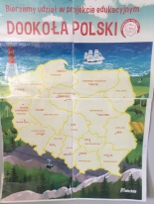
PROJEKT EDUKACYJNY „DOOKOŁA POLSKI” ZORGANIZOWANY PRZEZ MIESIĘCZNIK „BLIŻEJ PRZEDSZKOLA”
CELE PROJEKTU:
Propagowanie idei lokalnego patriotyzmu.
Kształtowanie postaw patriotycznych.
Rozbudzanie miłości do ojczyzny.
Poszerzanie wiedzy o Polsce i jej poszczególnych regionach.
Nawiązywanie współpracy ze środowiskiem lokalnym.
Aktywizowanie środowiska przedszkolnego.
Zapoznanie dzieci z mapą województw Polski.
REALIZOWANY PRZEZ PRZEDSZKOLE MIEJSKIE
IM. JANA PAWŁA II W STRONIU ŚLĄSKIM

Slide 2
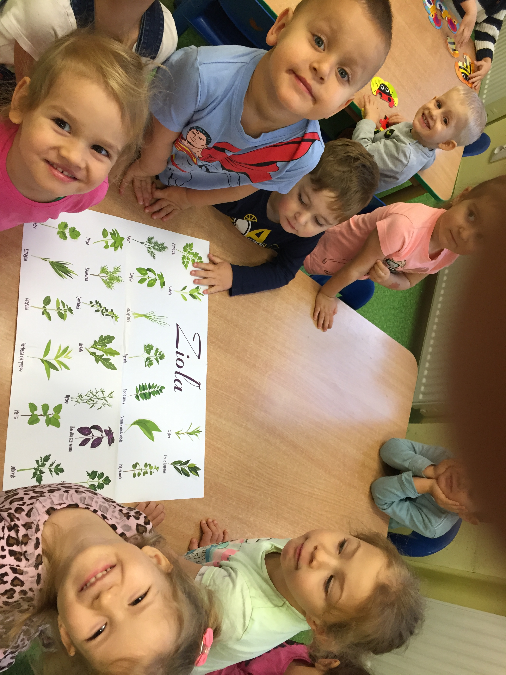
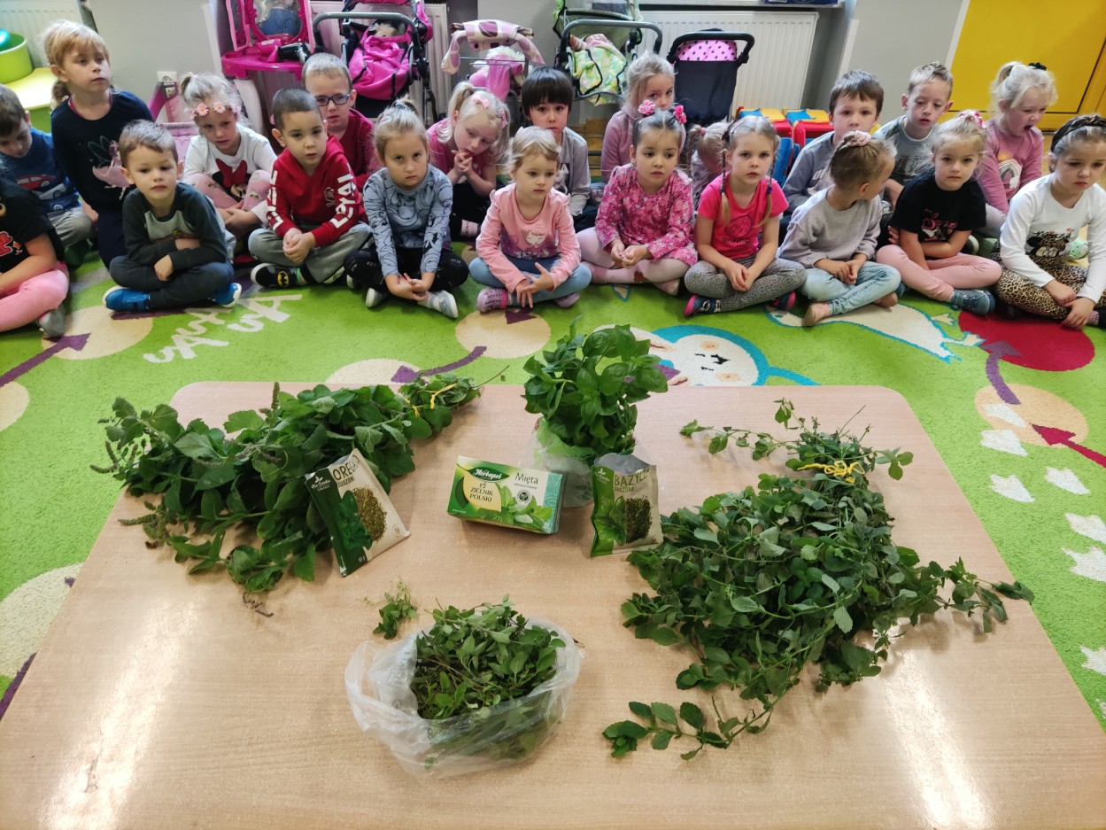
MAZOWIECKIE
I MUZEUM WSI MAZOWIECKIEJ.
1. „Zioła” – zabawa sensoryczna:oglądanie ziół na ilustracji i naturalnych. Herbatka ziołowa (poznanie właściwości leczniczych ziół)

Slide 3
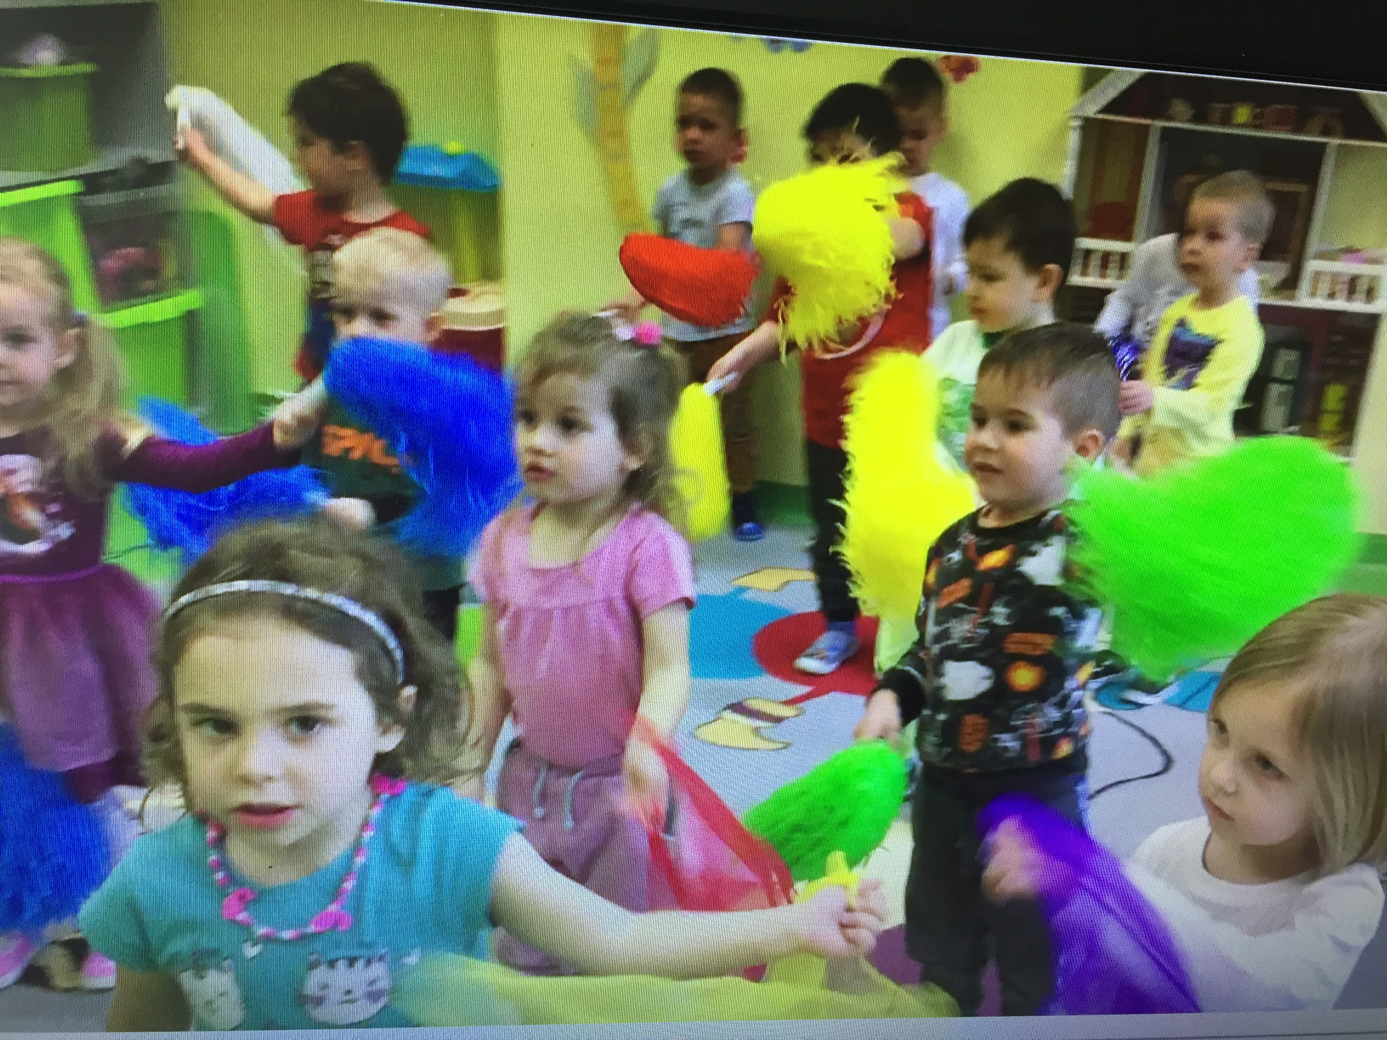
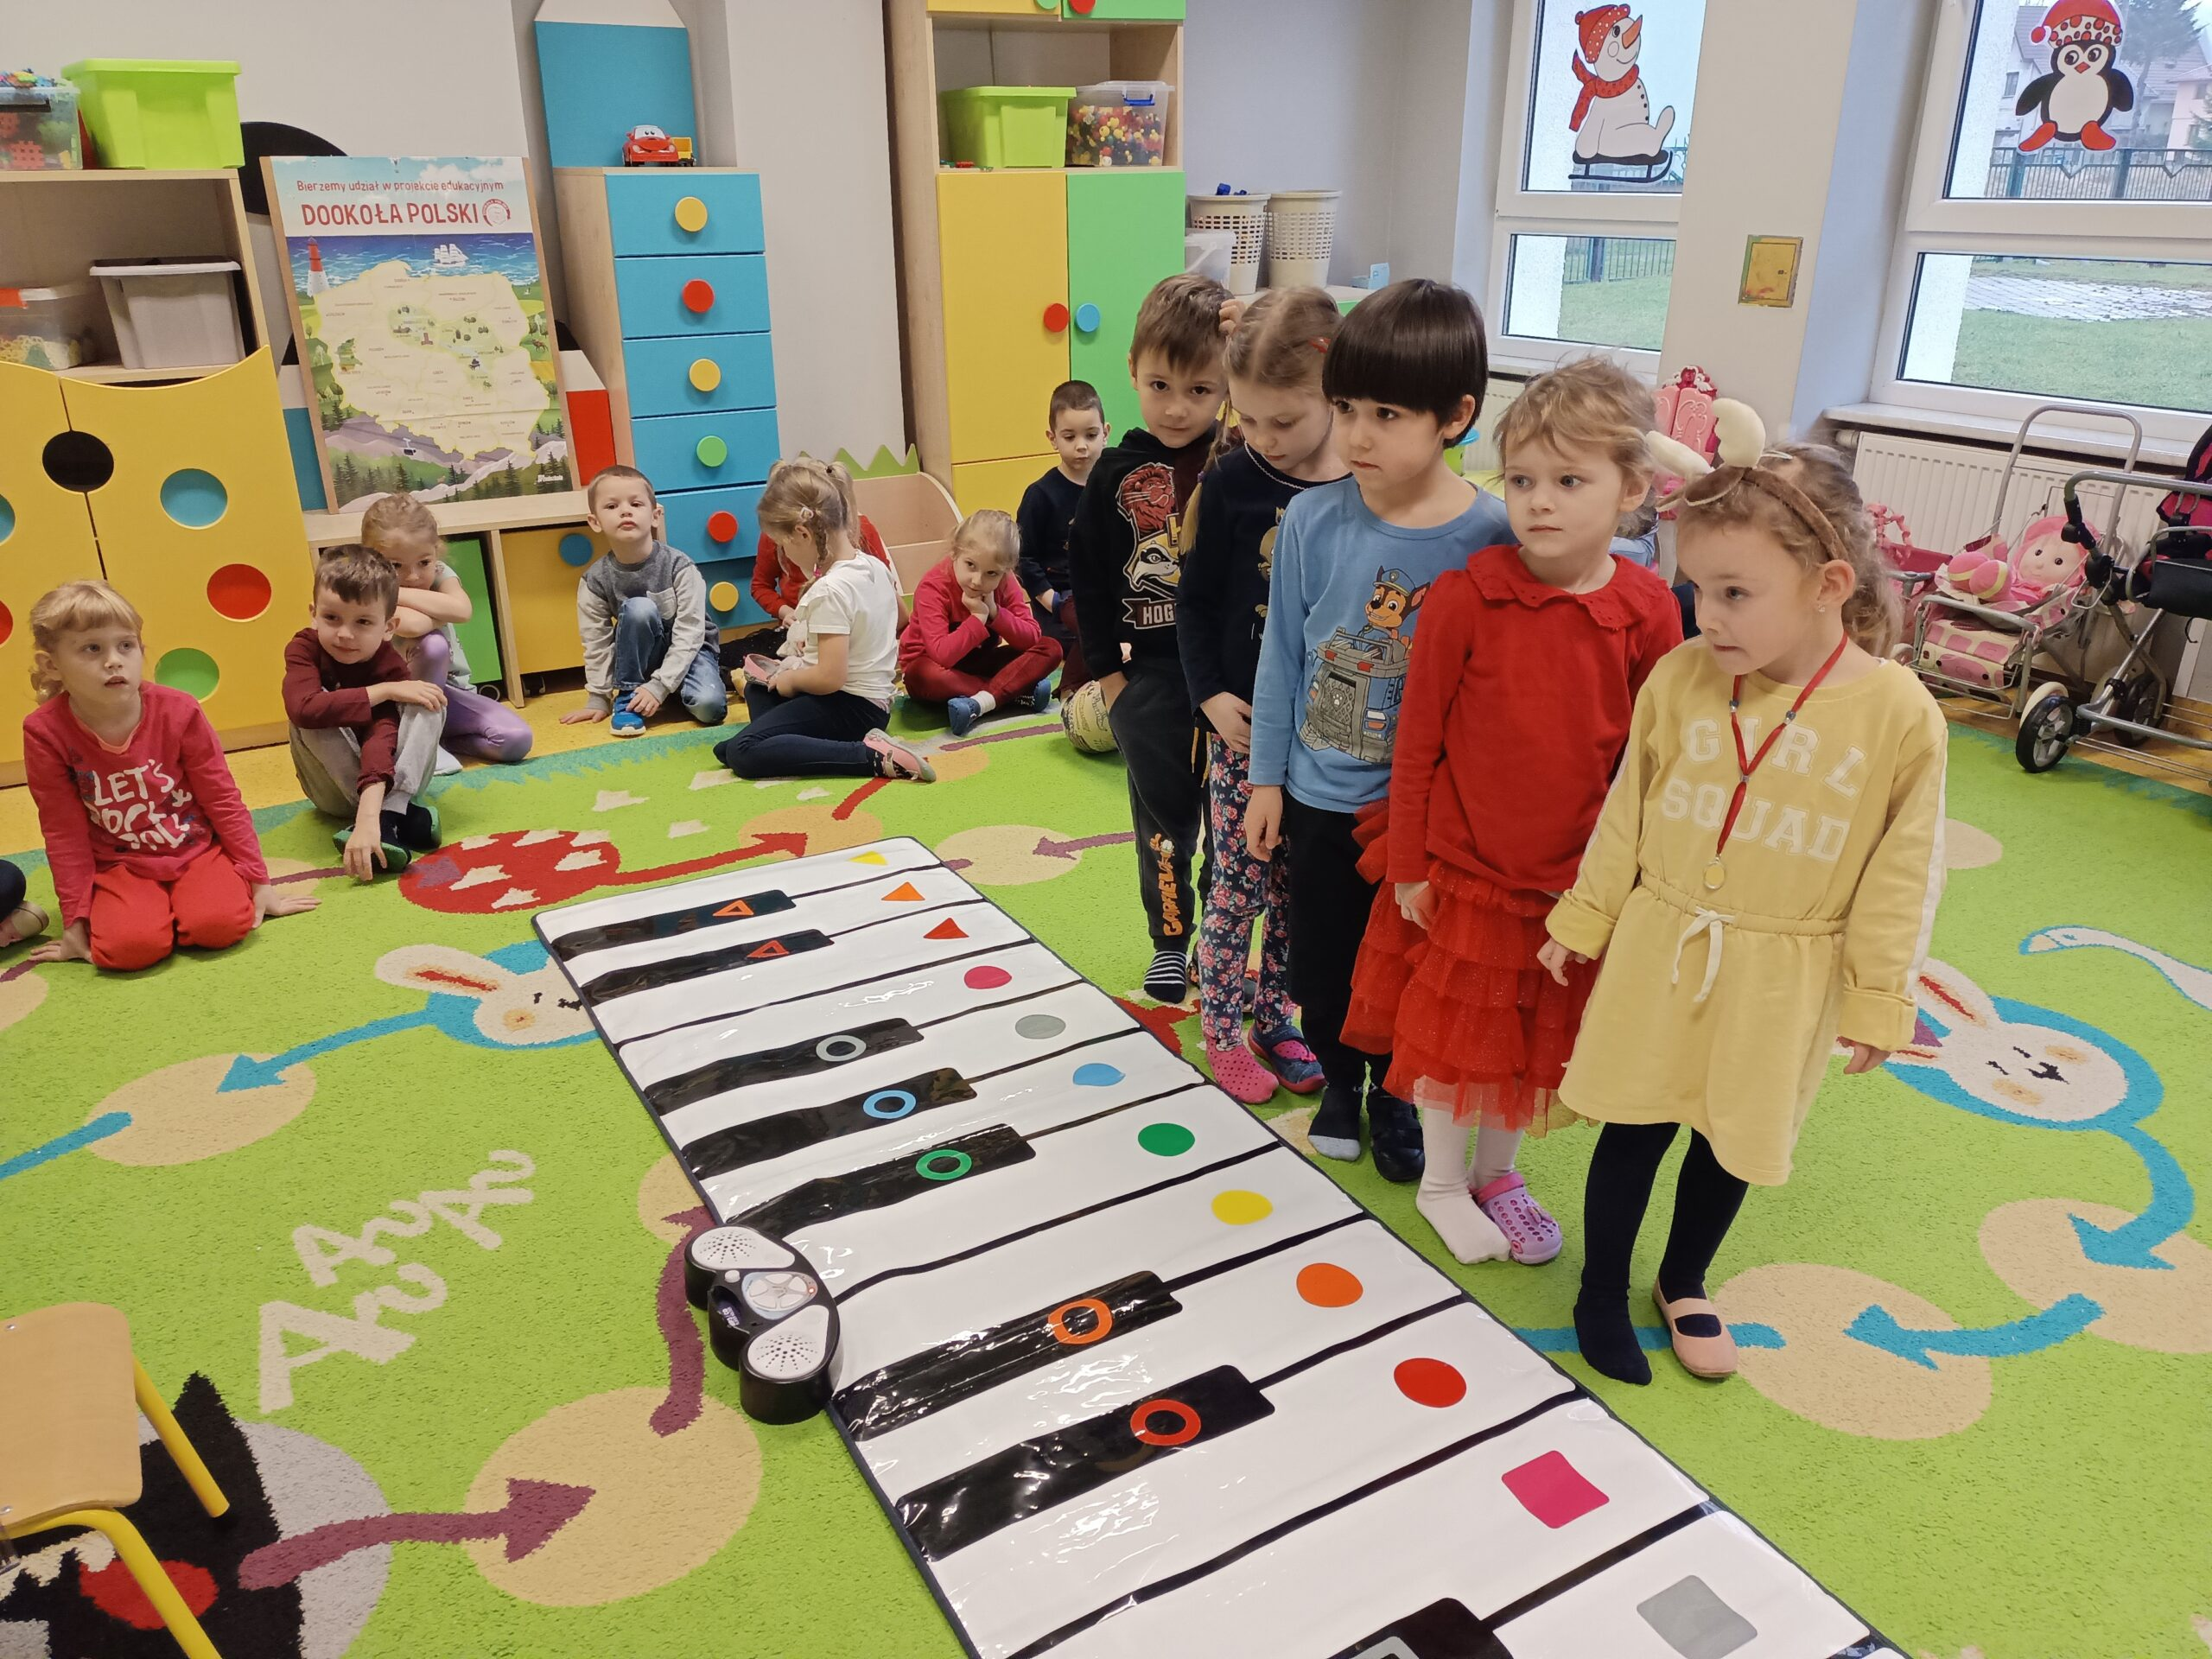
II FRYDERYK CHOPIN
1. „MALI FRYDERYCY”- GRA NA KOLOR PIANO
2. ILUSTRACJA RUCHOWA DO MUZYKI F. CHOPINA

Slide 4
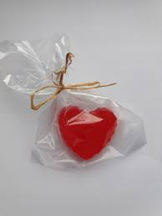
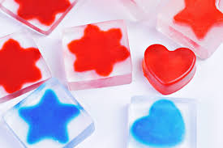
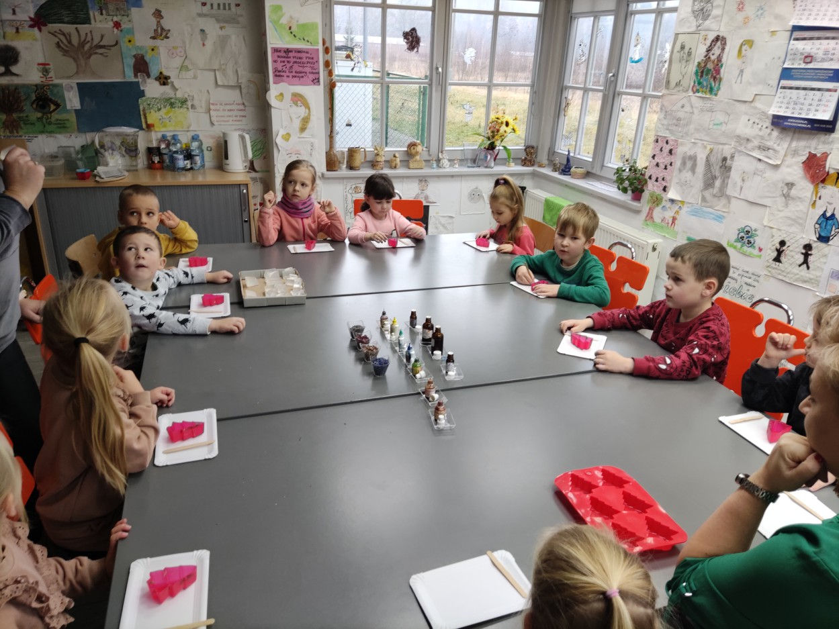
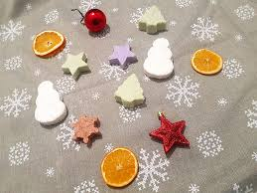
KUJAWSKO- POMORSKIE
I MUZEUM MYDŁA I HISTORII BRUDU W BYDGOSZCZY.
1. PACHNĄCE MYDEŁKA- WYKONANIE MYDEŁEK PRZEZ DZIECI NA WARSZTATACH Z INSTRUKTOREM.

Slide 5
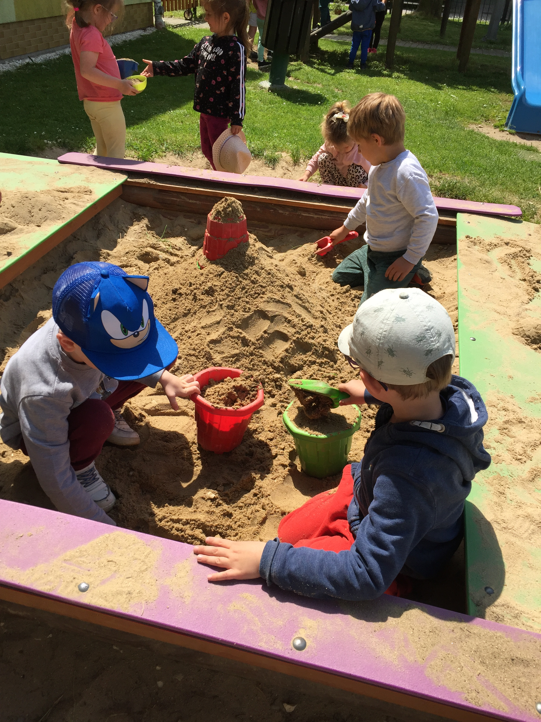
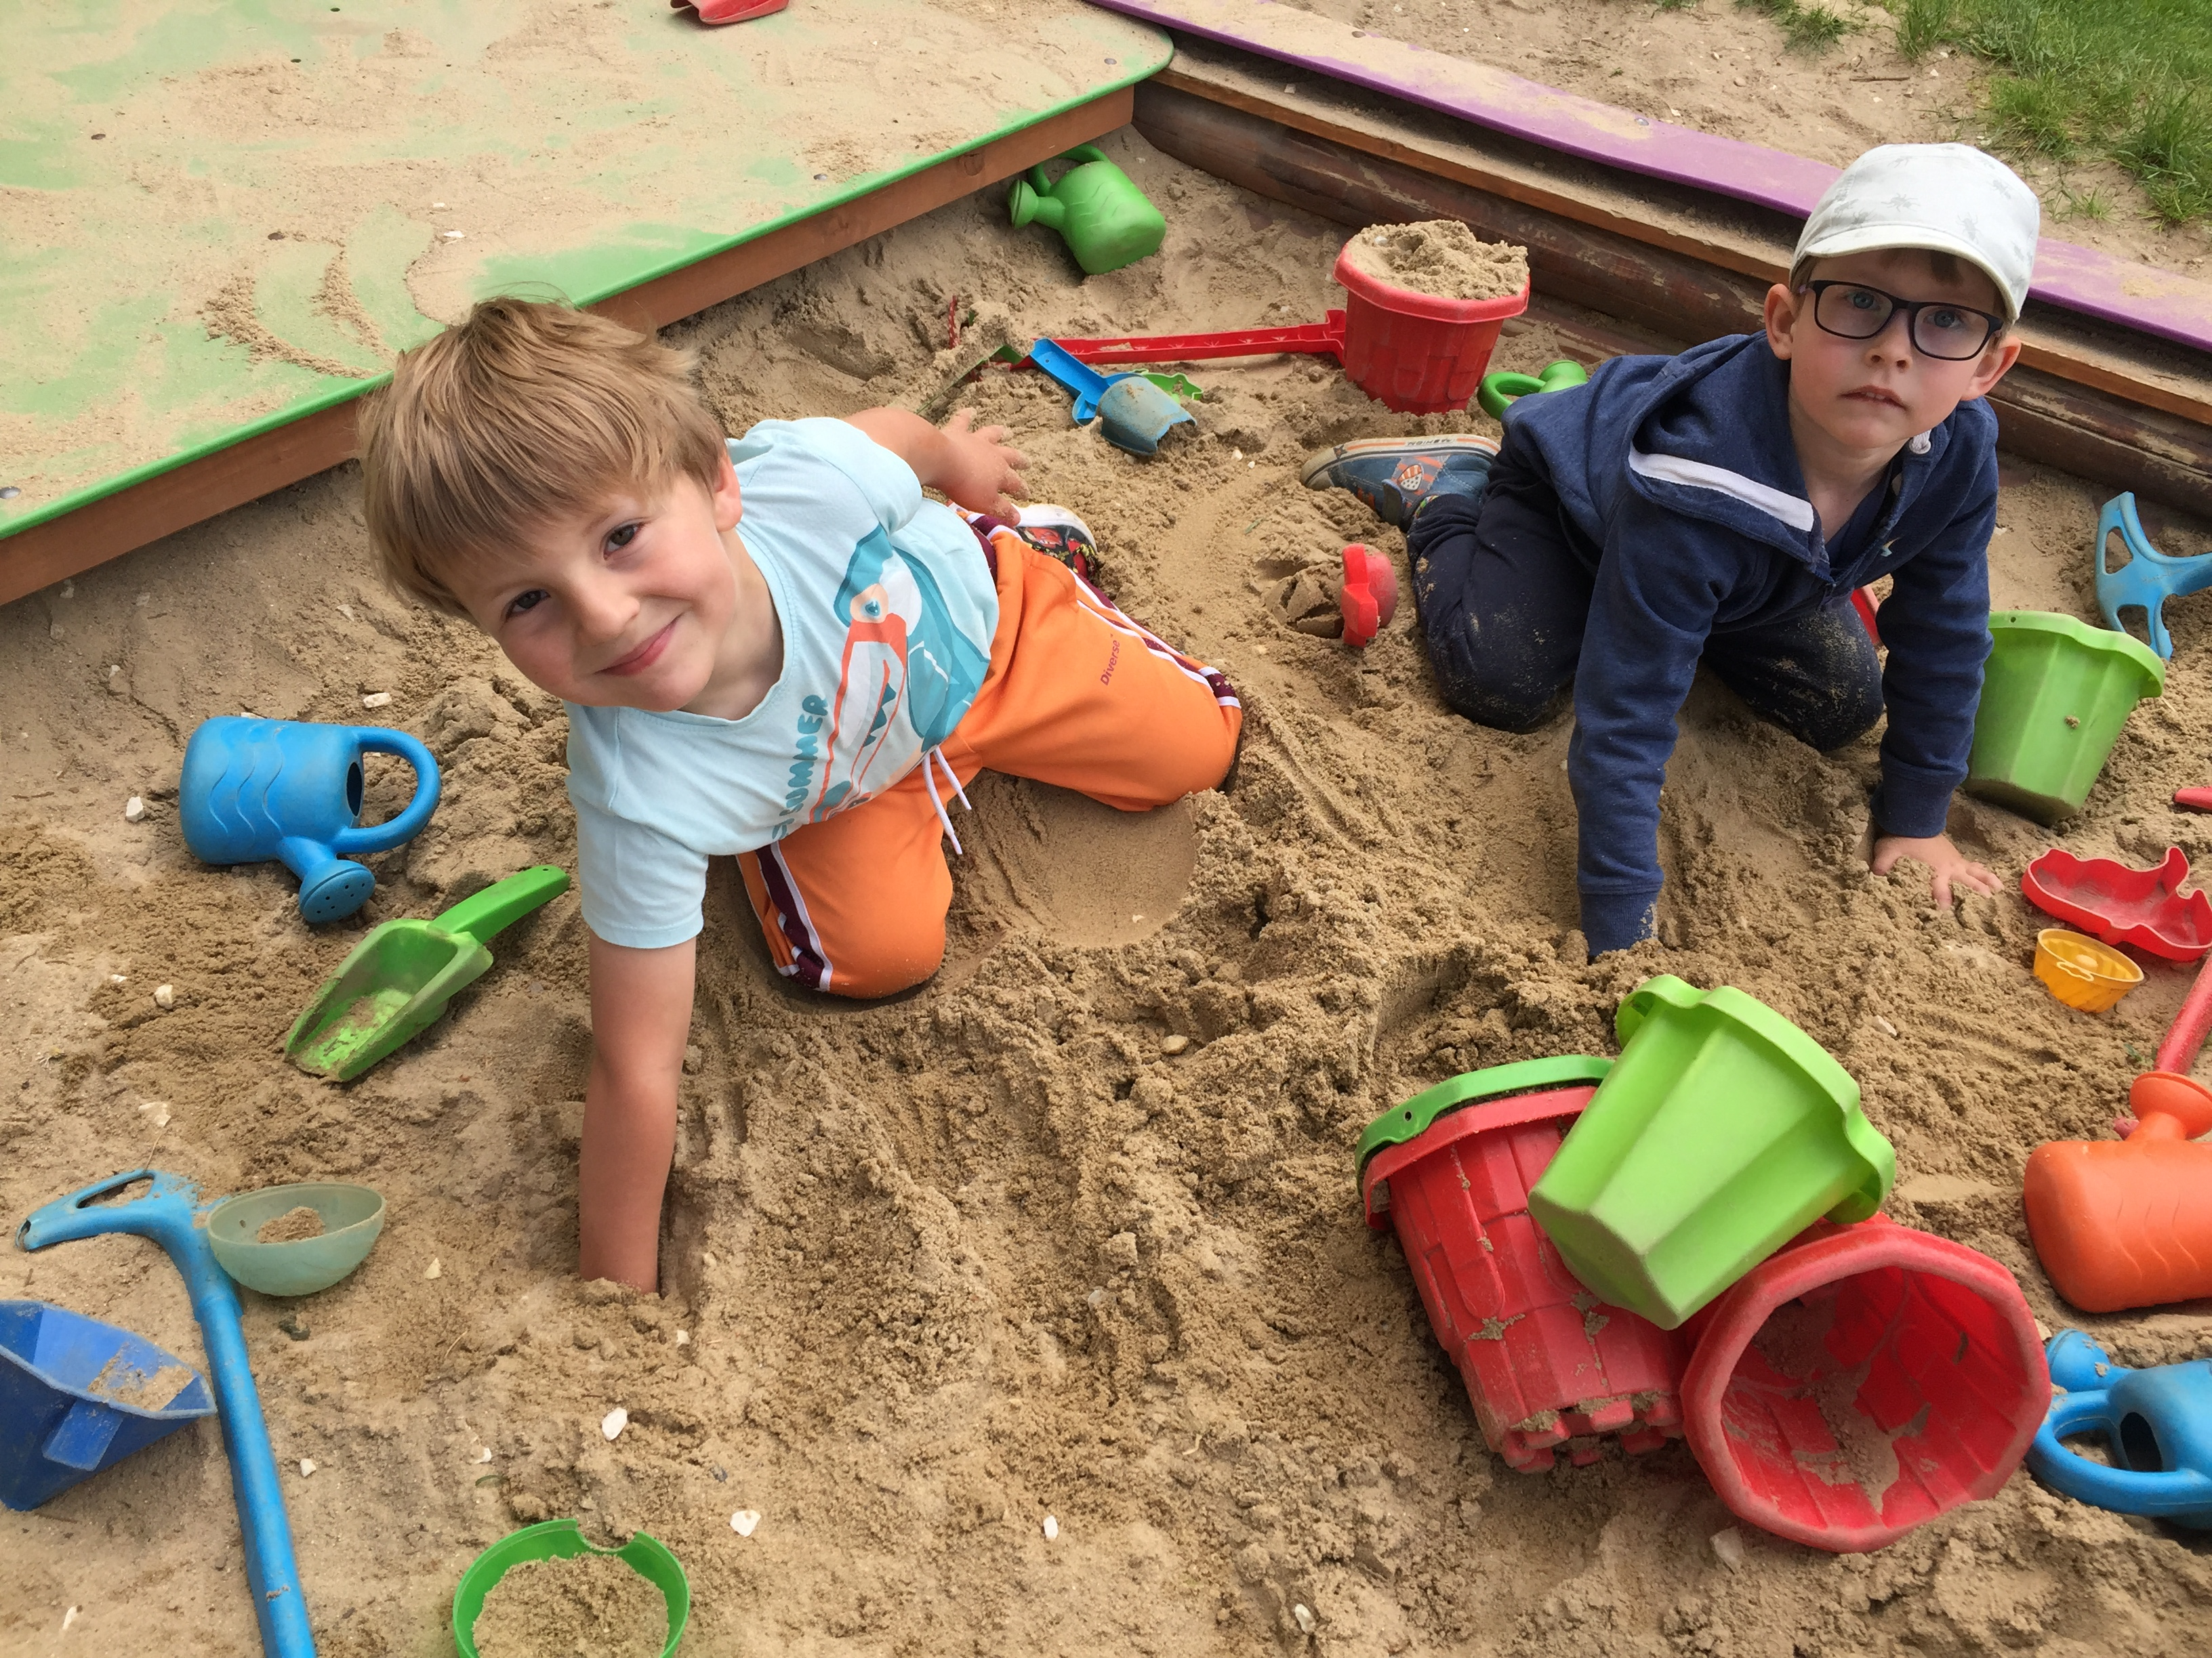
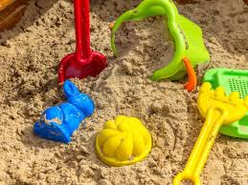
II MUZEUM ARCHEOLOGICZNE W BISKUPINIE
1. WYKOPALISKA ARCHEOLOGICZNE- ZABAWA TROPIĄCA W PIASKOWNICY.

Slide 6
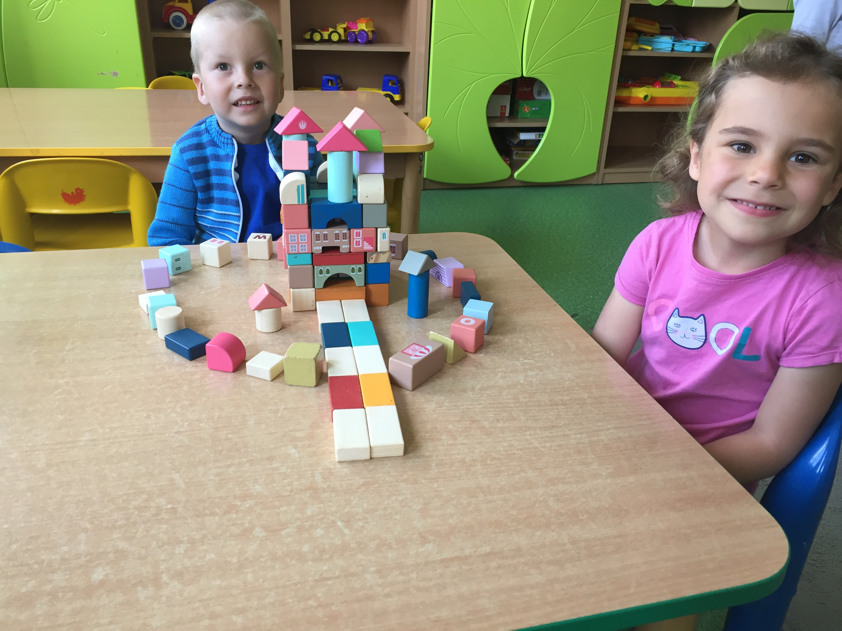
III ZAMEK W KRUSZWICY
1. LEGENDA O KRÓLU POPIELU- WYSŁUCHANIE LEGENDY CZYTANEJ PR
ZEZ NAUCZYCIELA W OPARCIU O PLANSZE ILUSTRACYJNE.
2. WIEŻA - ZABAWA KONSTRUKCYJNA W ZESPOŁACH. BUDOWANIE WIEŻ Z KLOCKÓW DREWNIANYCH W MAŁYCH ZESPOŁACH ZADANIOWYCH.

Slide 7
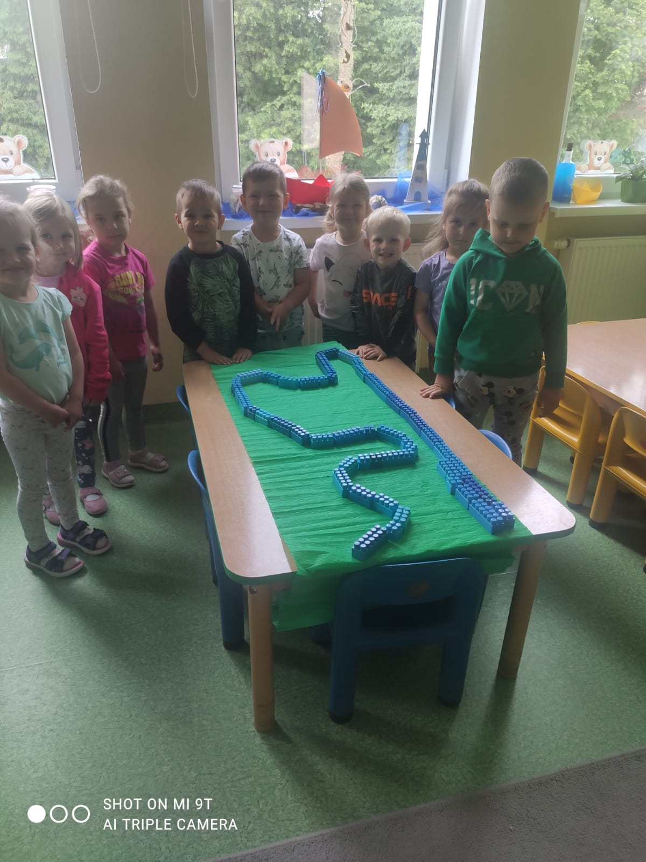
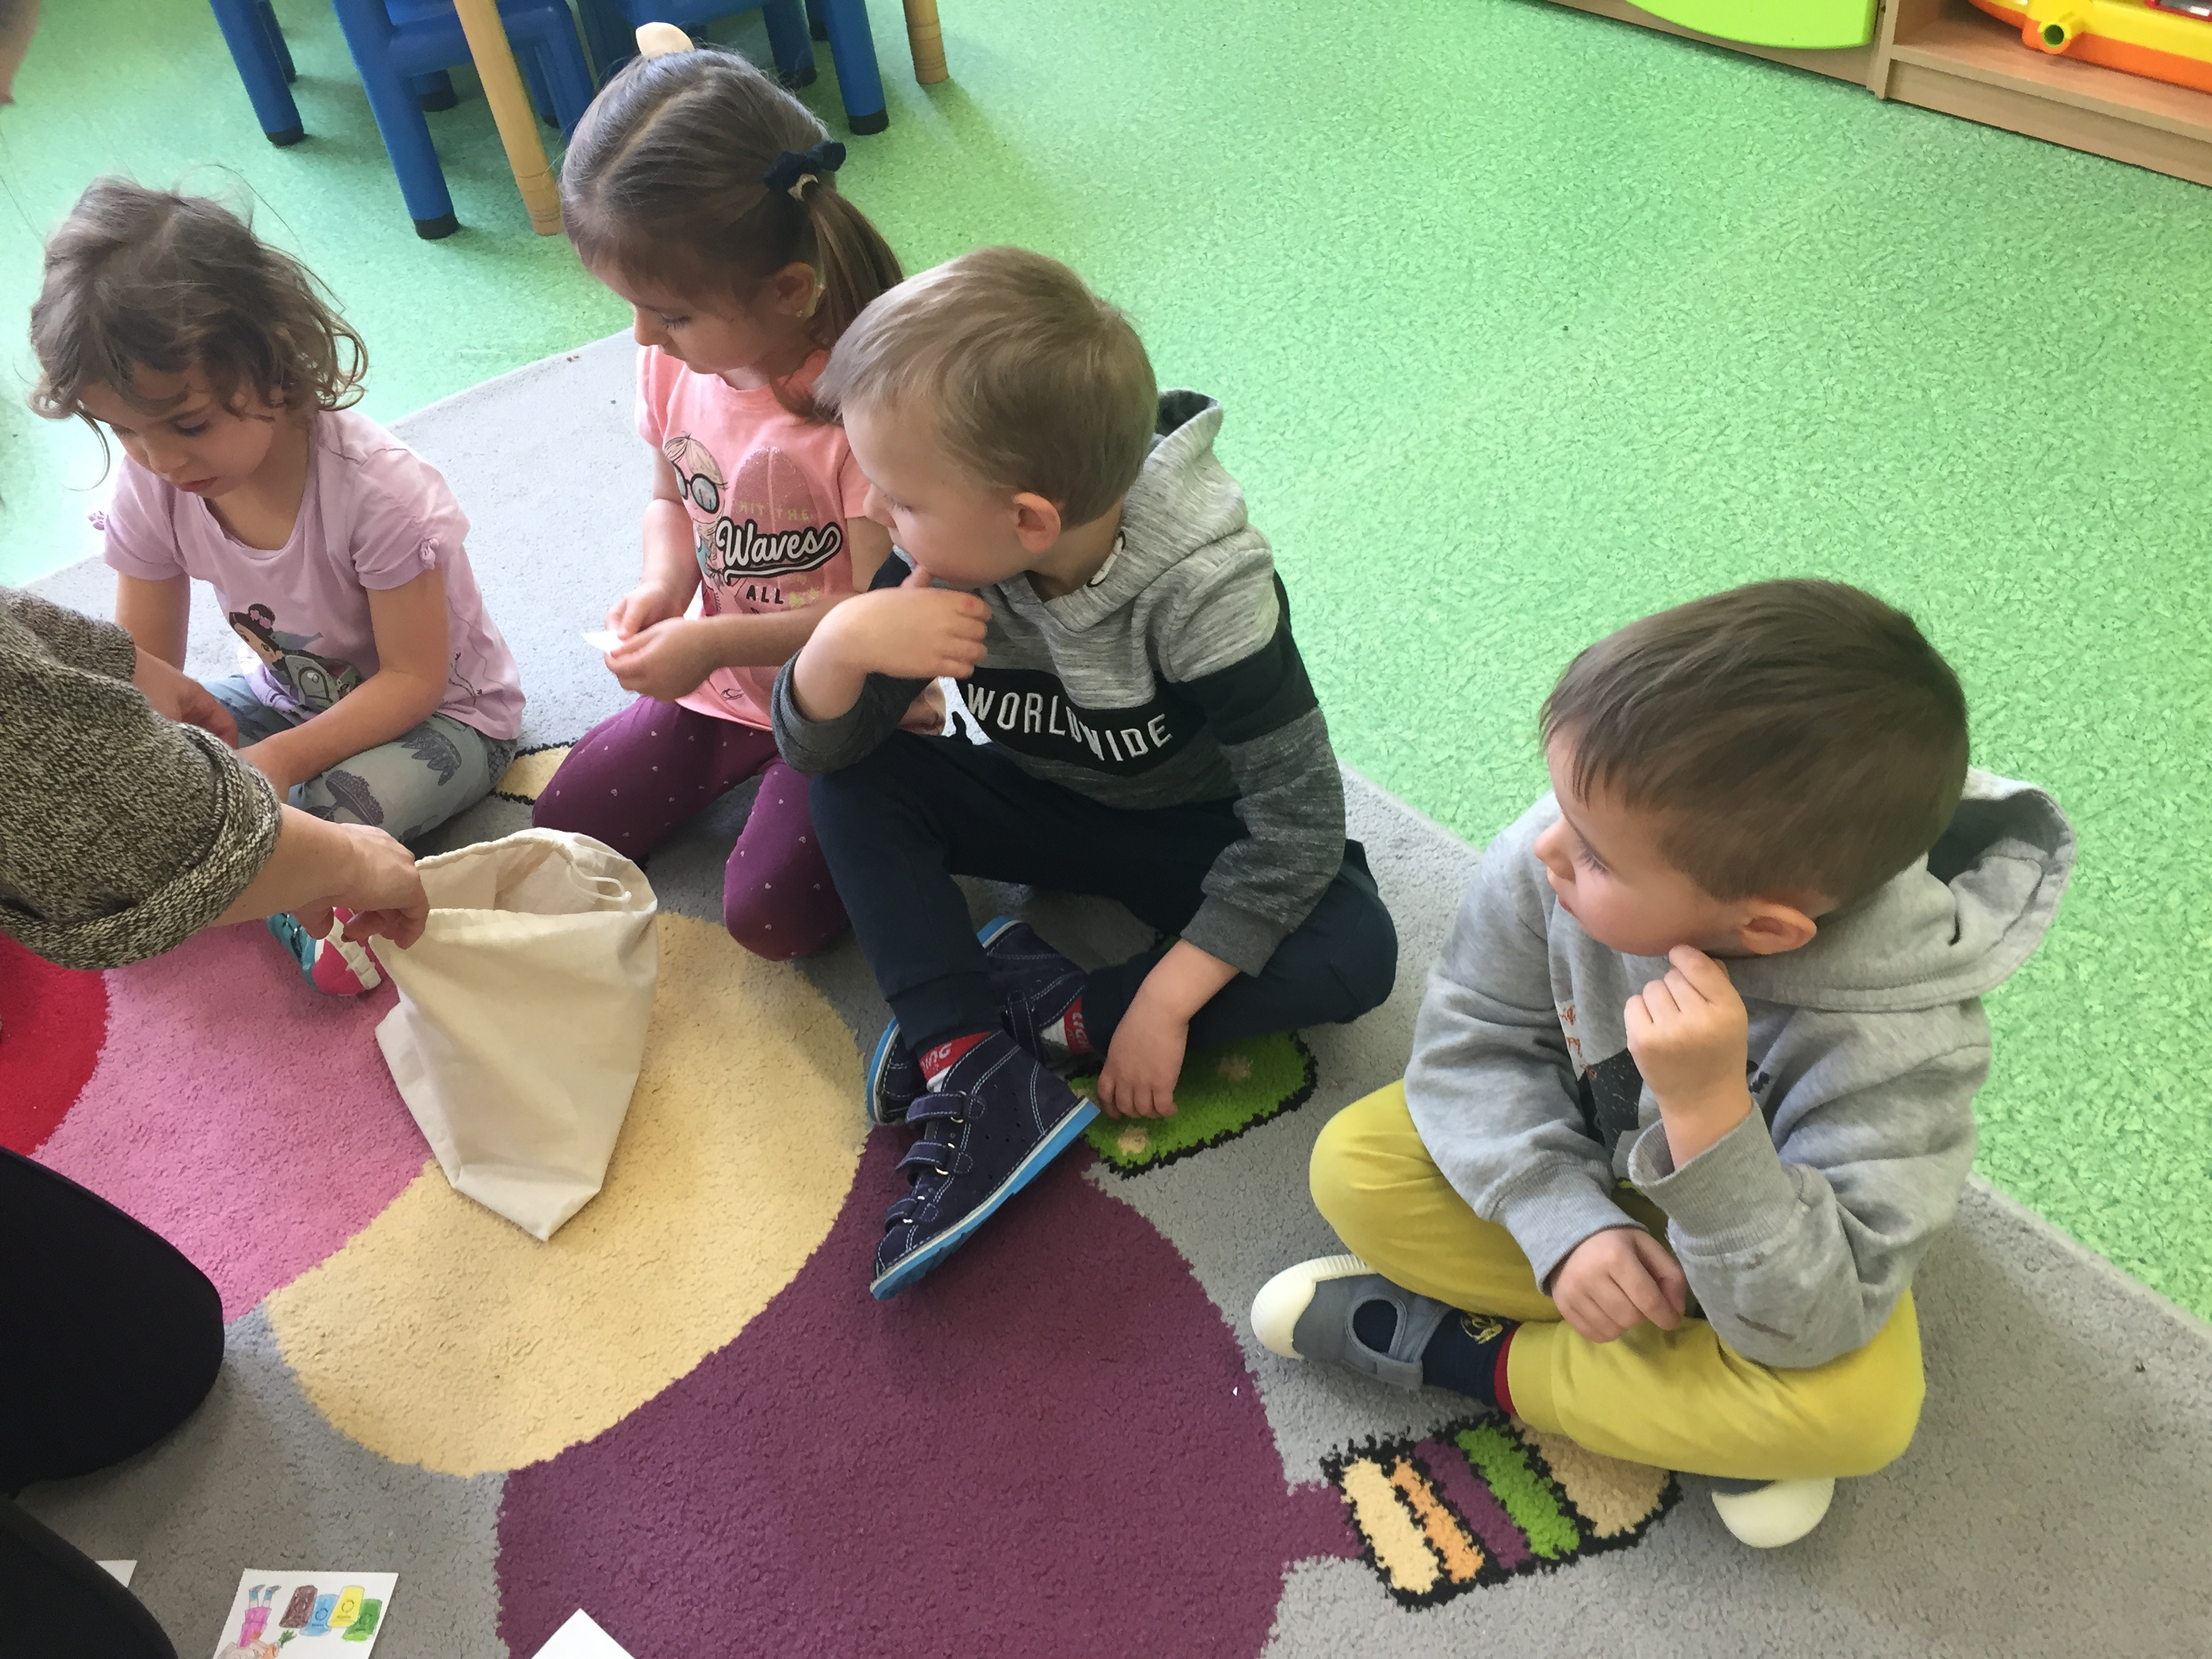
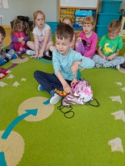
LUBUSKIE
I GORZÓW WIELKOPOLSKI
1. Zabawa sensoryczna Paleontolog czy archeolog. „Czarodziejski worek” rozpoznawanie przedmiotów dotykiem
2. ZIELONA GÓRA- Ujście Warty – układanie rzek z klocków w odcieniach koloru niebieskiego.

Slide 8
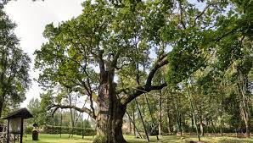
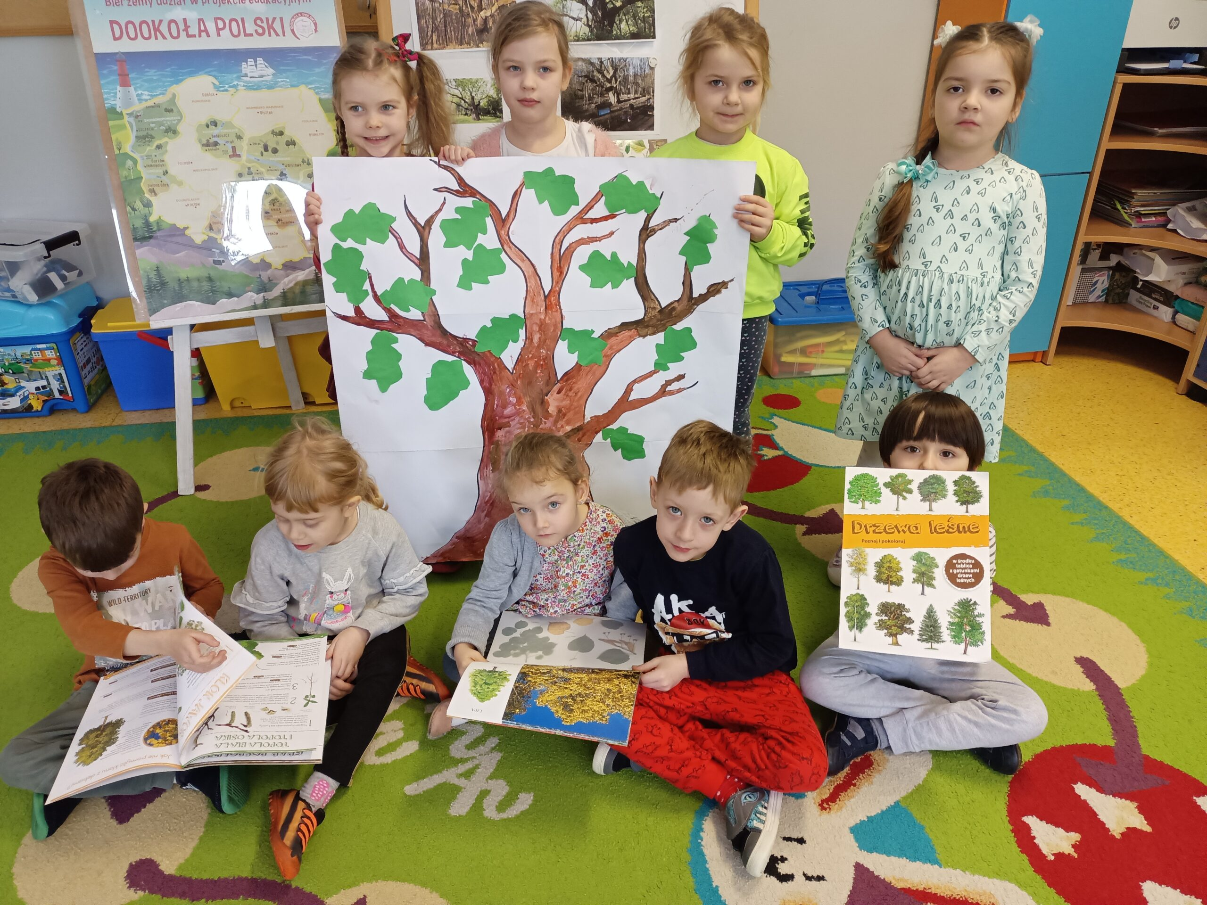
ŚWIĘTOKRZYSKIE
I DĄB BARTEK.
1. Legenda o dębie Bartku - zapoznanie dzieci z historią najbardziej znanego dębu w Polsce, który rośnie już od ponad 650 lat w Zagnańsku. Drzewo – wykonanie sylwety dębu z papieru

Slide 9
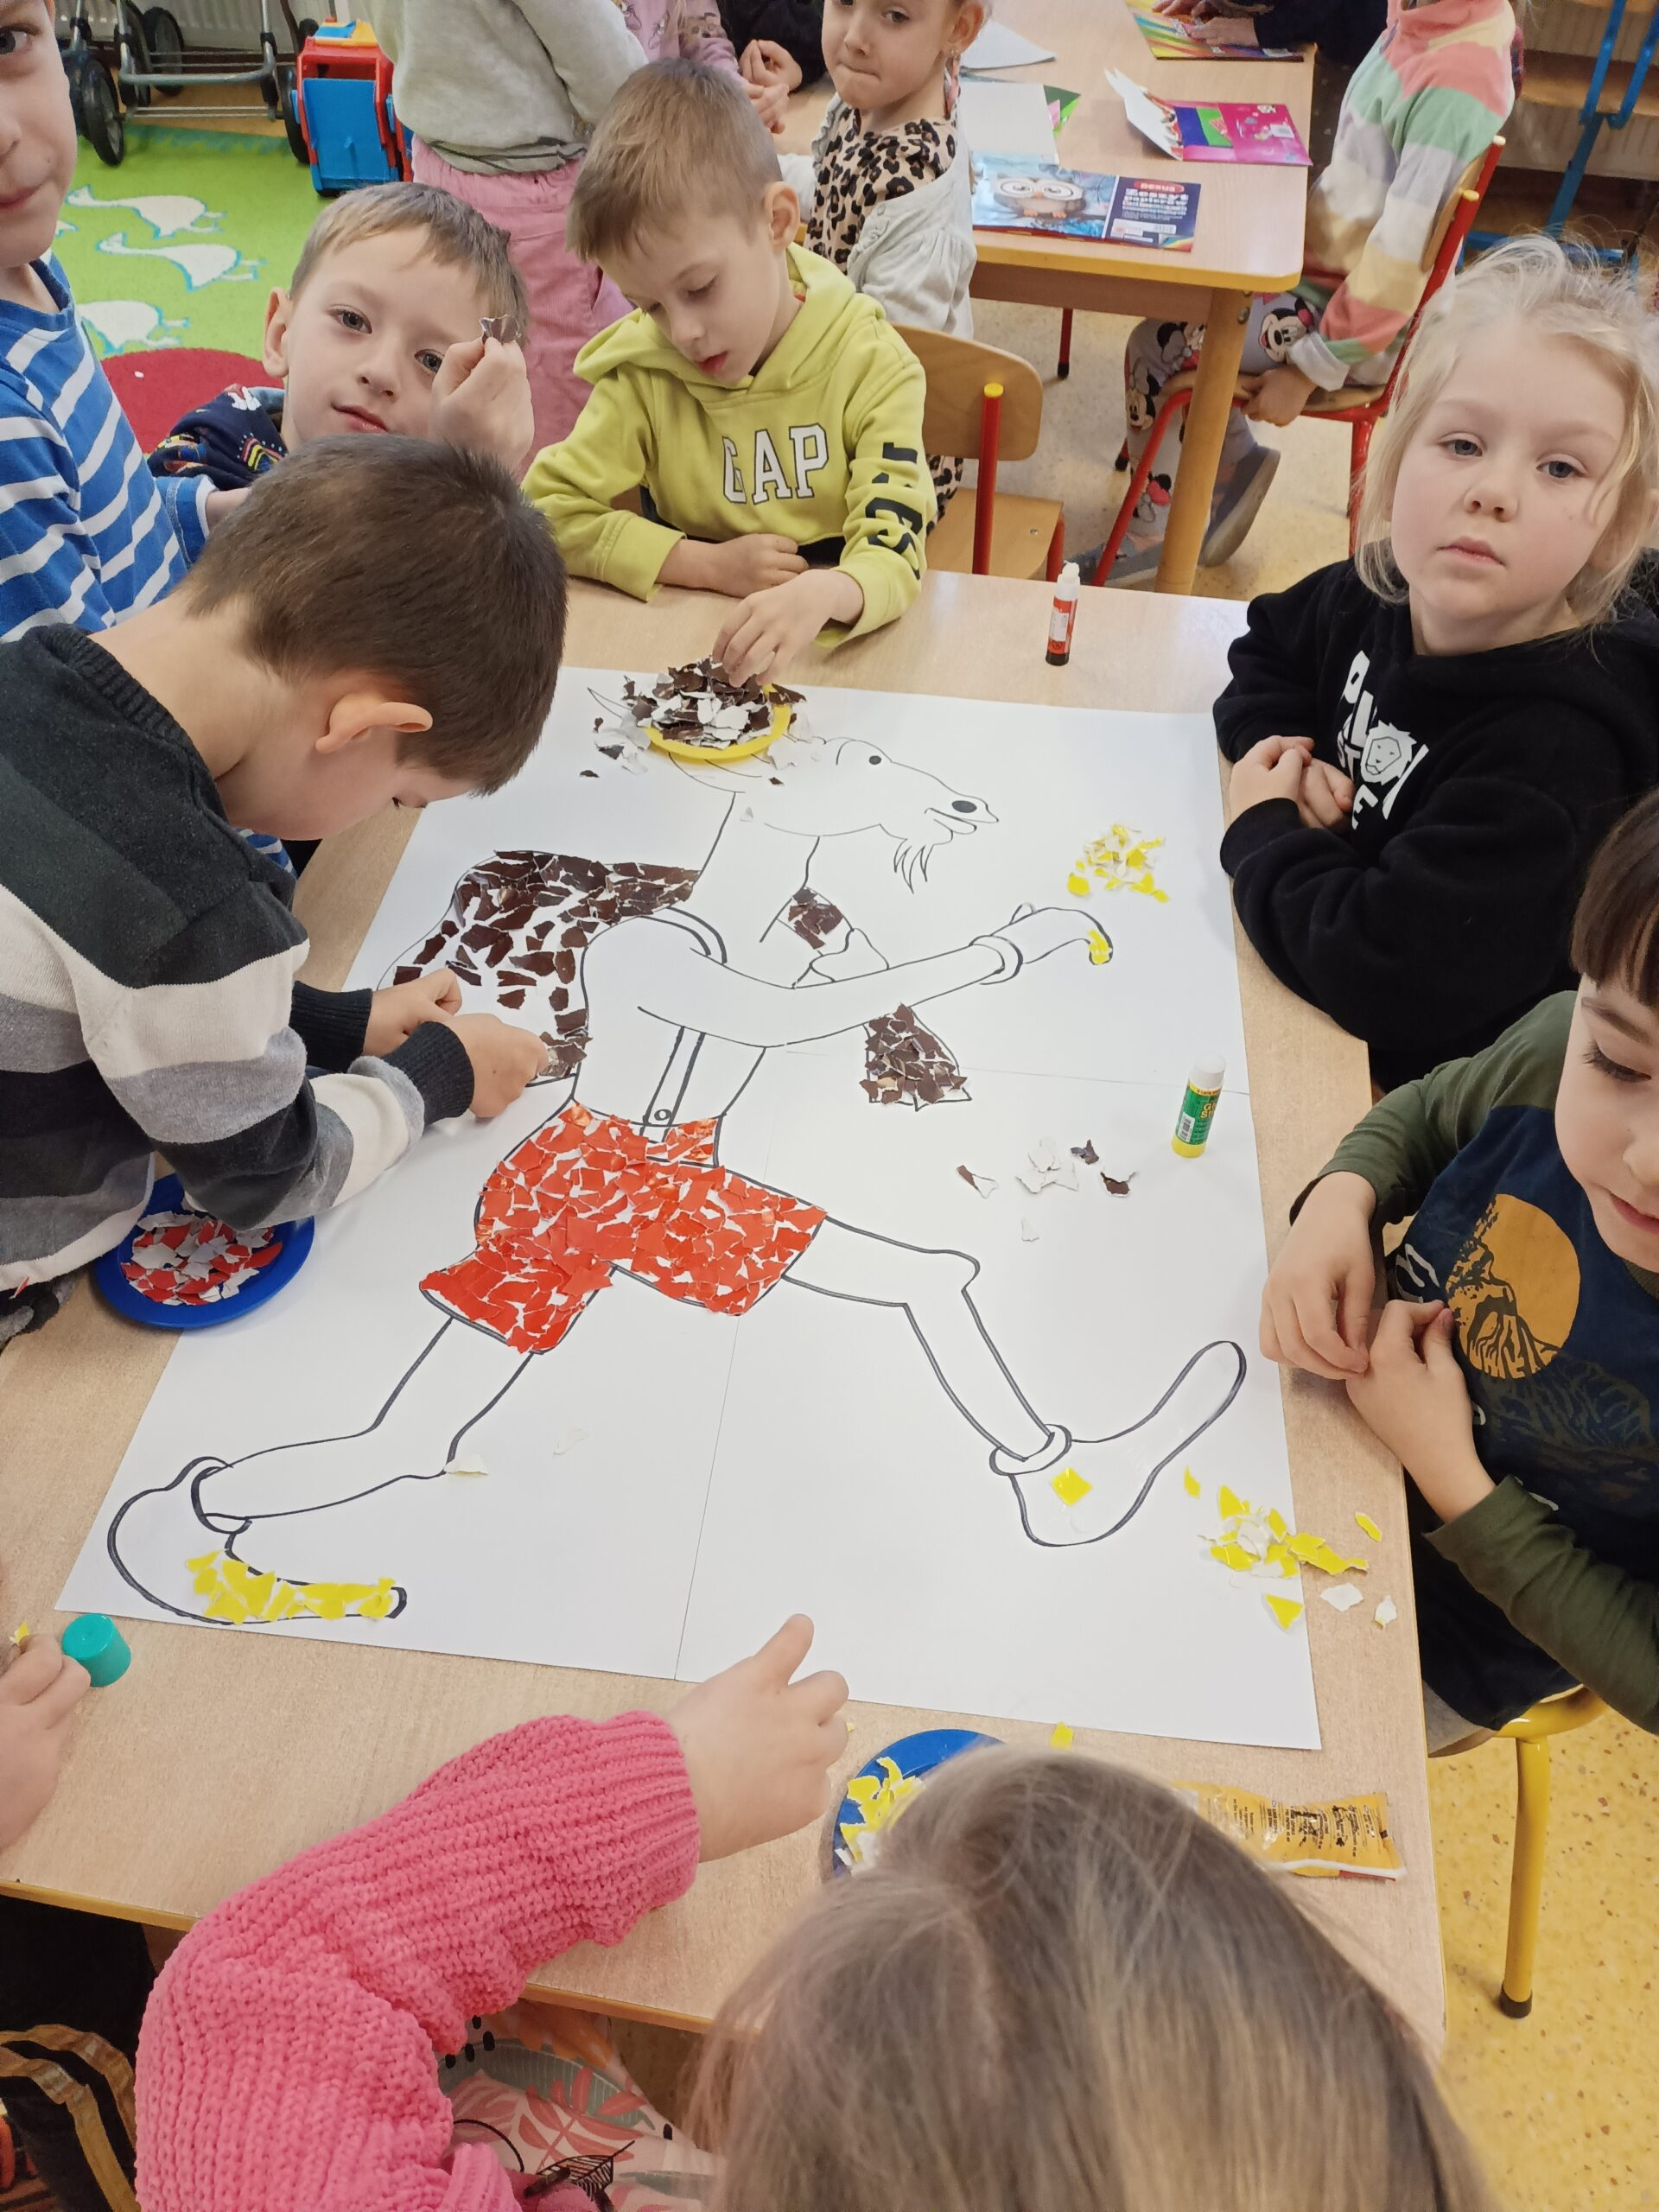
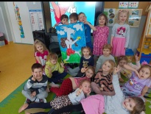
II EUROPEJSKIE CENTRUM BAJKI IM. KOZIOŁKA MATOŁKA
1. Oglądanie bajki o Koziołku Matołku, wyklejanie postaci koziołka kolorowym papierem.

Slide 10
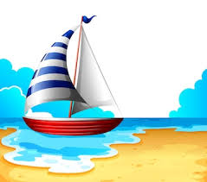
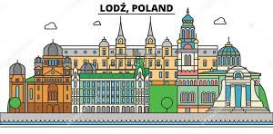
ŁÓDZKIE
I ŁÓDŹ
1. Łódź i Łódź – wyjaśnienie znaczenia słów na podstawie ilustracji ; miasto – środek pływający

Slide 11
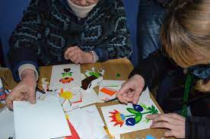
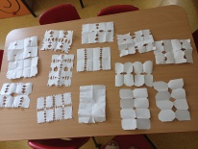
II ŁOWICZ
1. Wycinanka łowicka – praca plastyczna. Dowolna inspiracja. Wdrażanie do prawidłowego posługiwania się nożyczkami przez dzieci i zachowanie bezpieczeństwa podczas pracy z narzędziem.

Slide 12
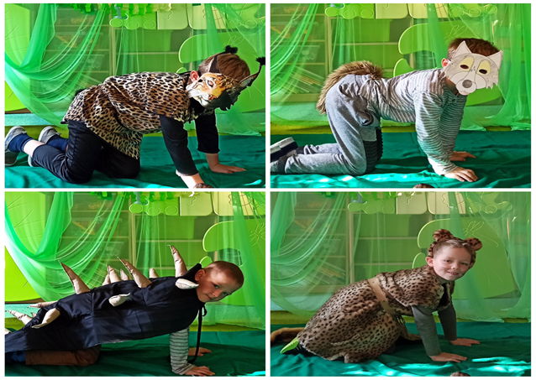
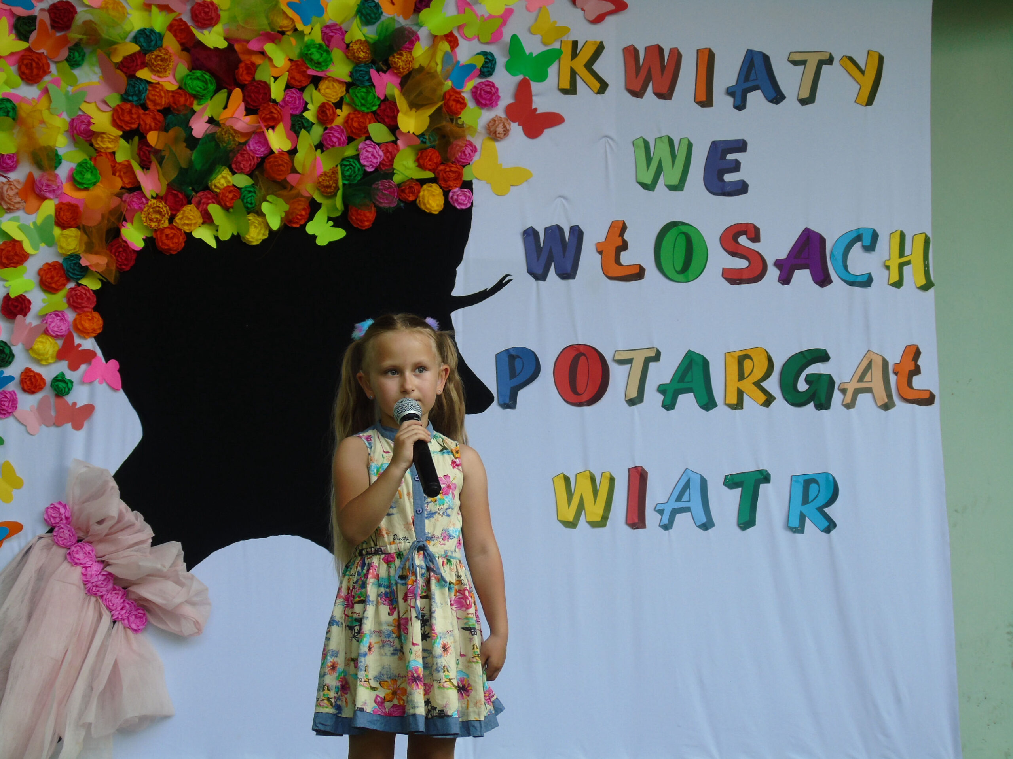
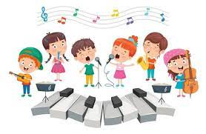
OPOLSKIE
I OPOLE
1. Mini festiwal piosenki dla dzieci w grupie.
2. Zwierzę, które mam na myśli… – zabawa językowa

Slide 13
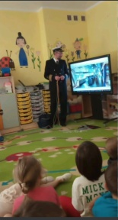
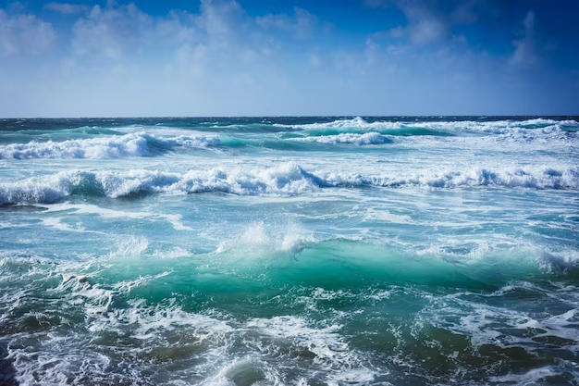
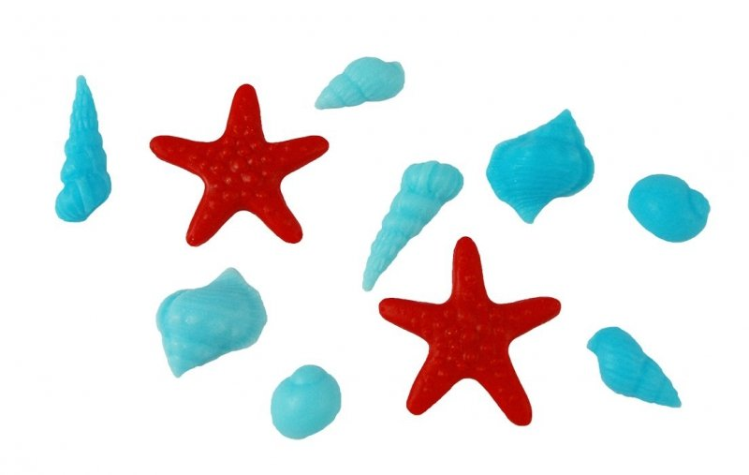
KĘDZIERZYN- KOŹLE
1. Żeglarze – spotkanie i pogadanka z Kapitanem żeglugi

Slide 14
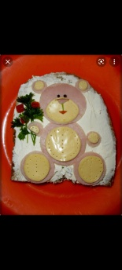
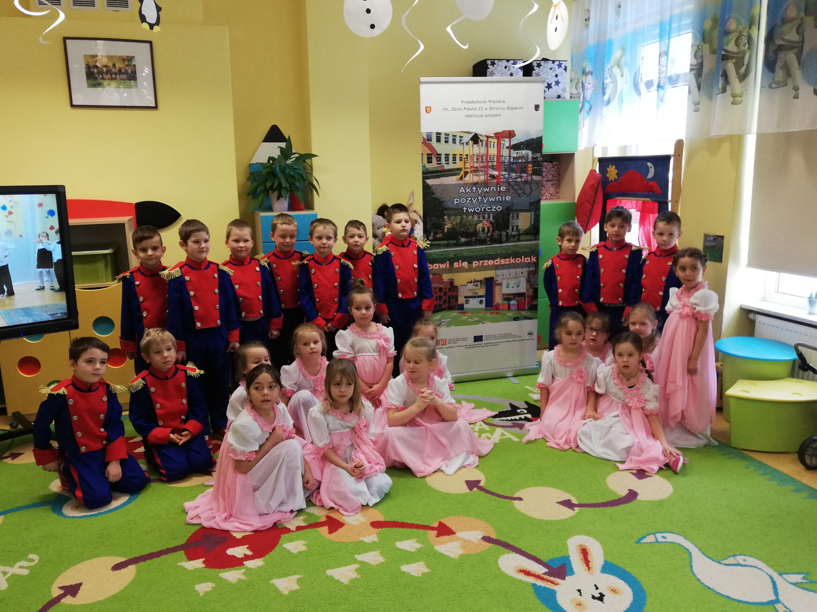
PODKARPACKIE
I RZESZÓW
1. Muzeum Dobranocek – prezentacja multimedialna dobranocki: Miś Uszatek”
II ŁAŃCUT
1. Taniec dworski damy i huzary
III BIESZCZADY
1. „Smaczny niedźwiadek ” – zabawa sensoryczna.

Slide 15
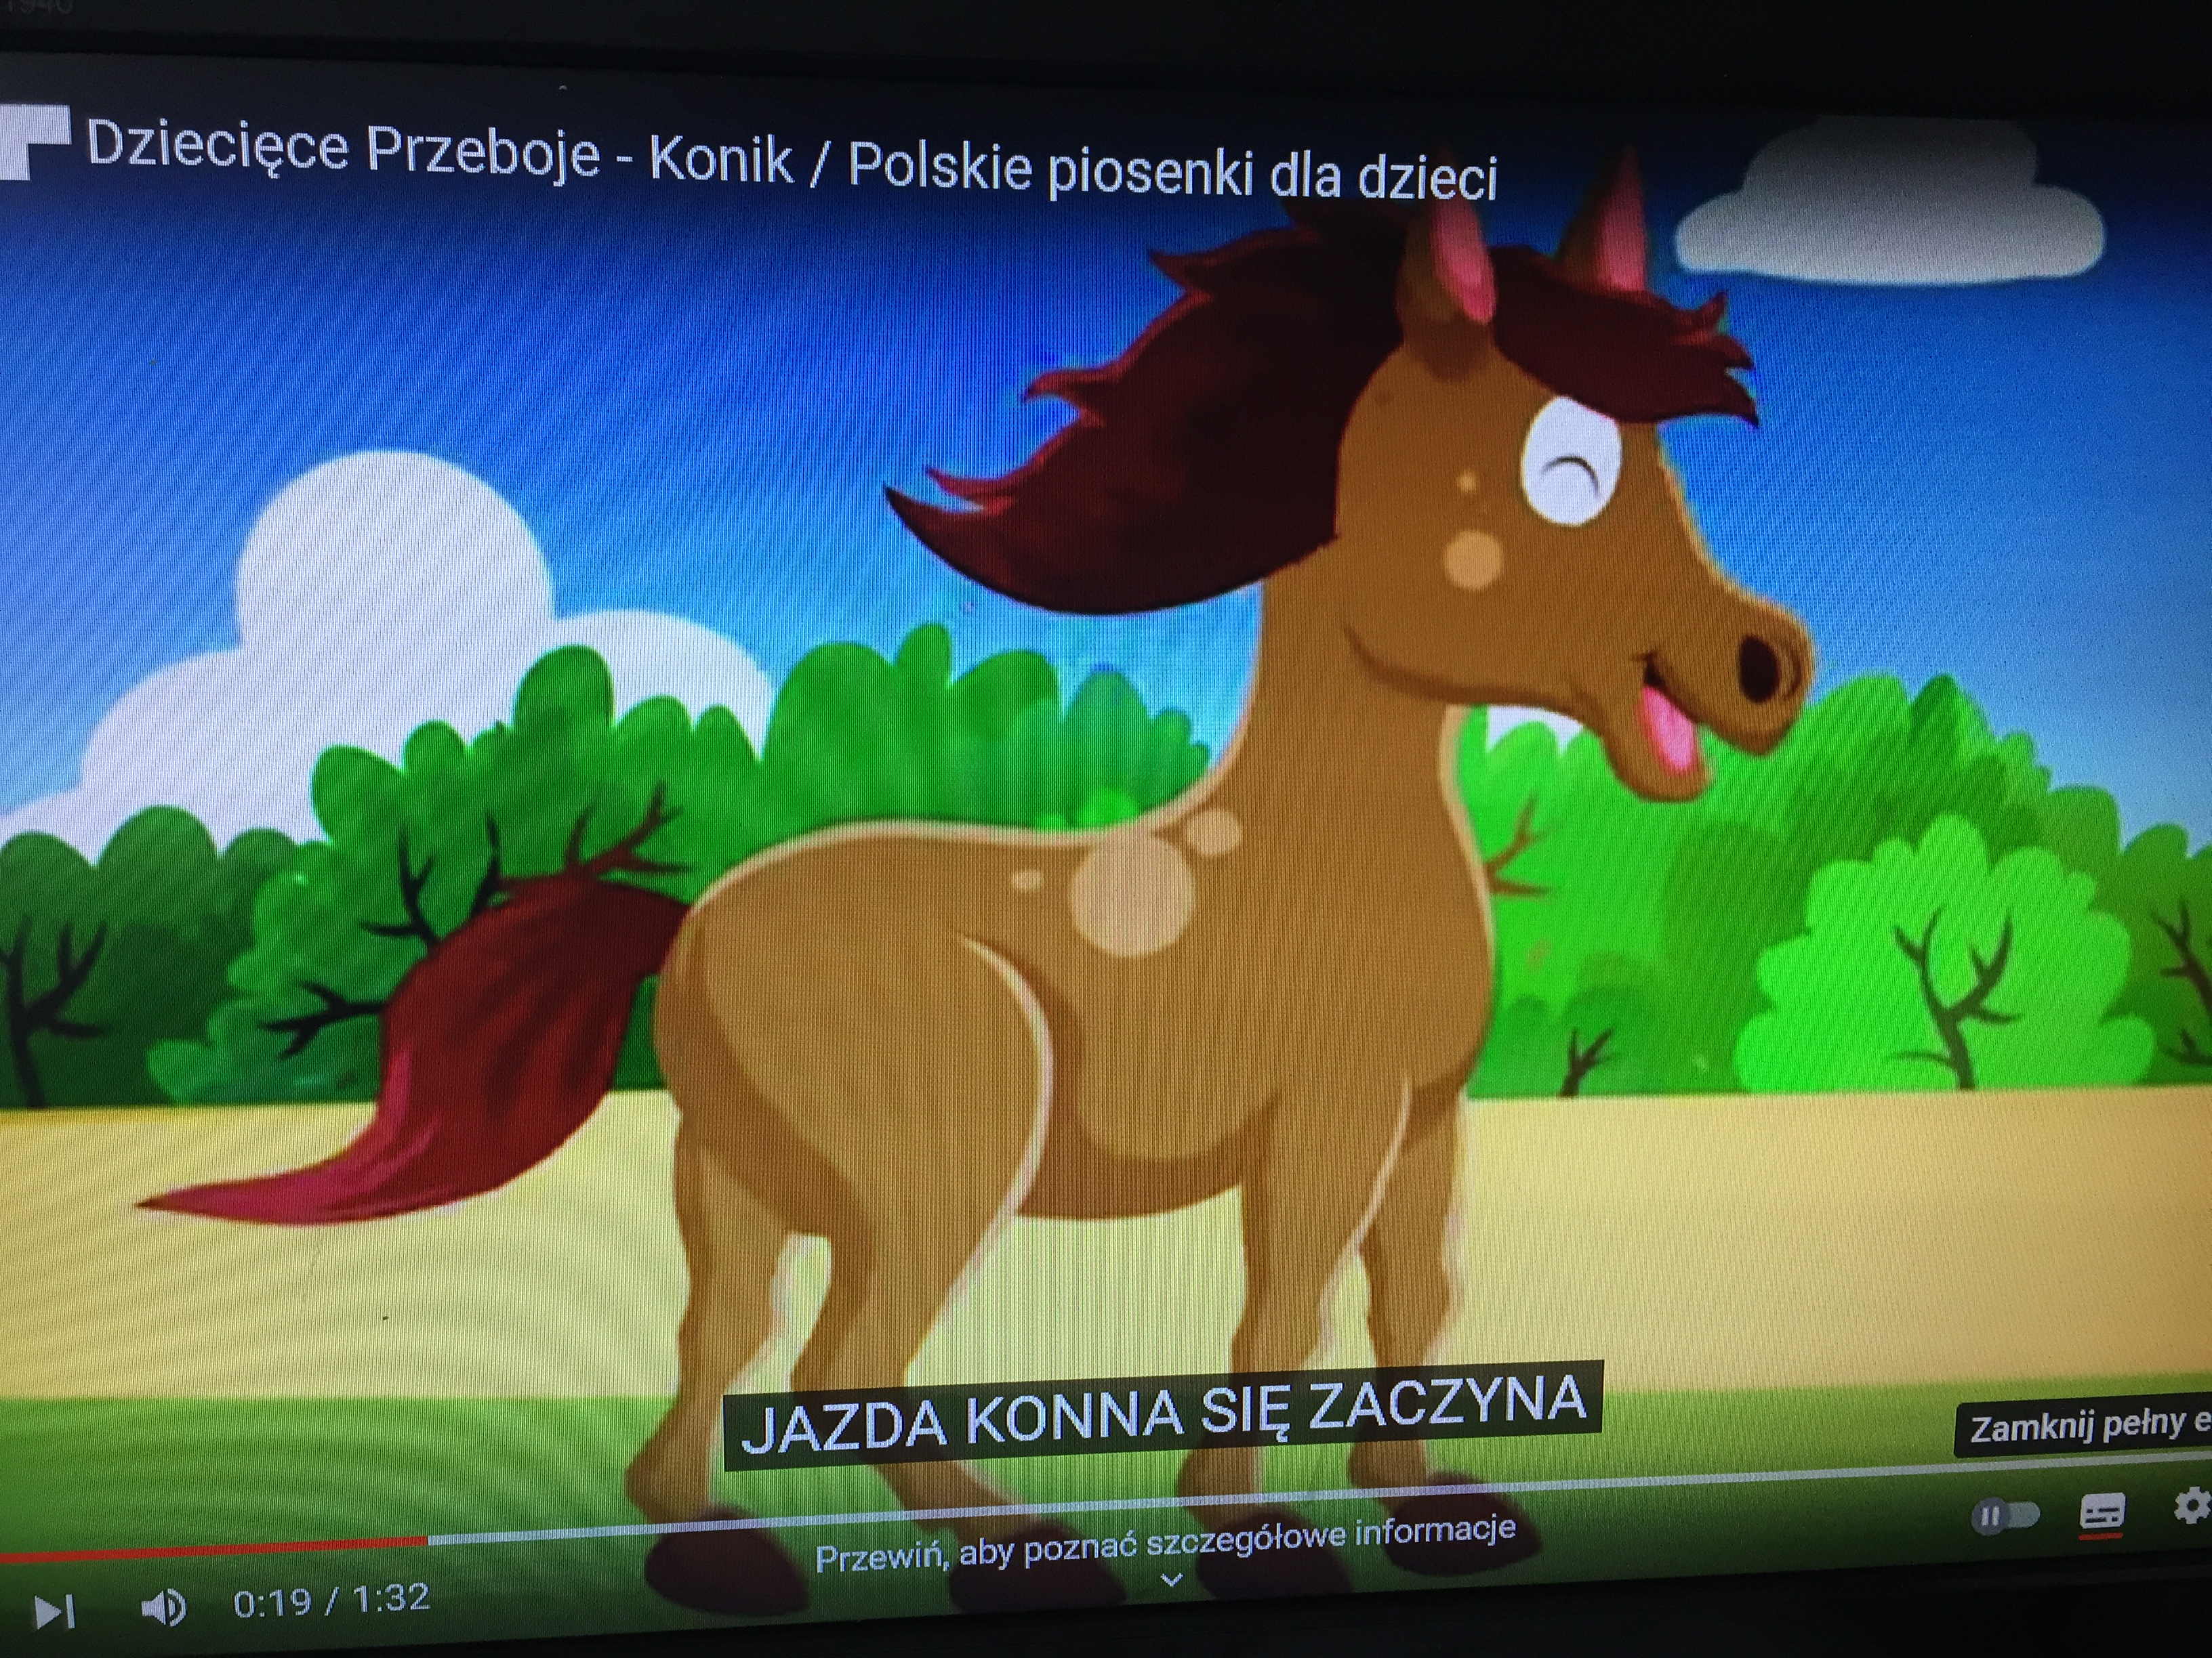
LUBELSKIE
I LUBLIN
1. Rezerwat Dzikich Dzieci – wycieczka wirtualna
II ROZTOCZAŃSKI PARK NARODOWY
1. Konik Polski – osłuchanie i zabawa ruchowa do piosenki „Konik”

Slide 16
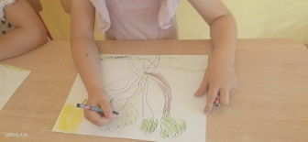
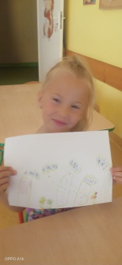
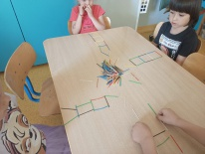
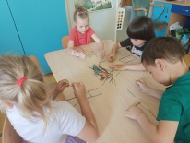
ZACHODNIO- POMORSKIE
I SZCZECIN
1. Patyczko-zaury – układanka lewopółkulowa (patyczki do liczenia)
II CZARNÓW
1. Krzywy Las –rysowanie w oparciu o ilustracje

Slide 17
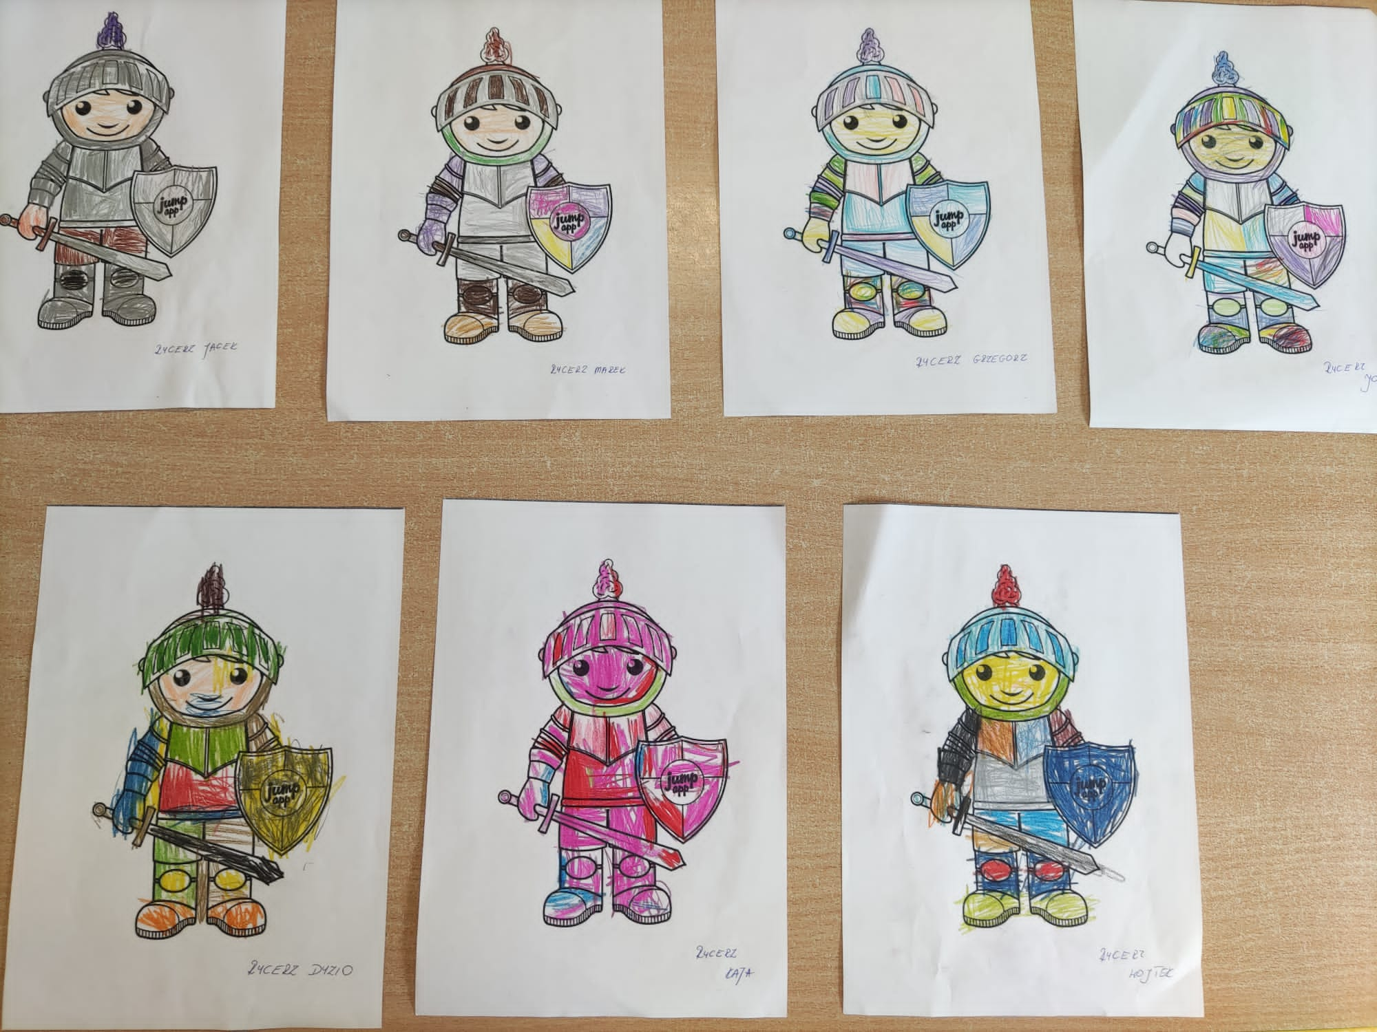
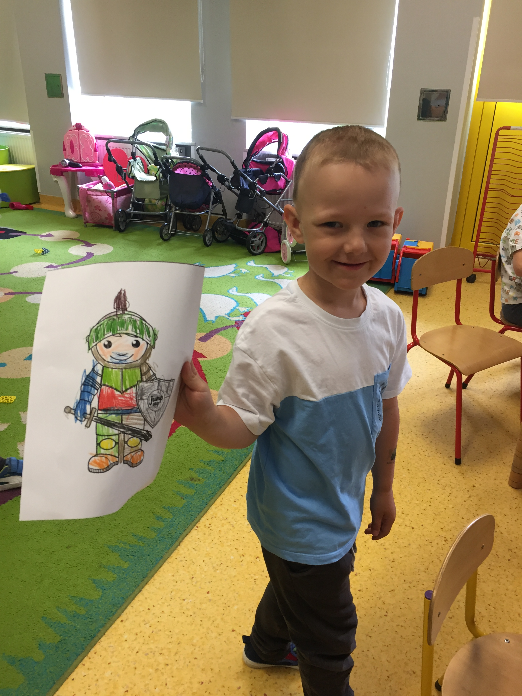
WARMIŃSKO- MAZURSKIE
I KRAINA WIELKICH JEZIOR
1. Bezpiecznie nad wodą – zabawa ruchowo-naśladowcza
II GRUNWALD
1. HISTORIA POLSKI WG DZIECI- Bitwa pod Grunwaldem (film eduk. Uśmiechnięty rycerz- kolorowanka.

Slide 18
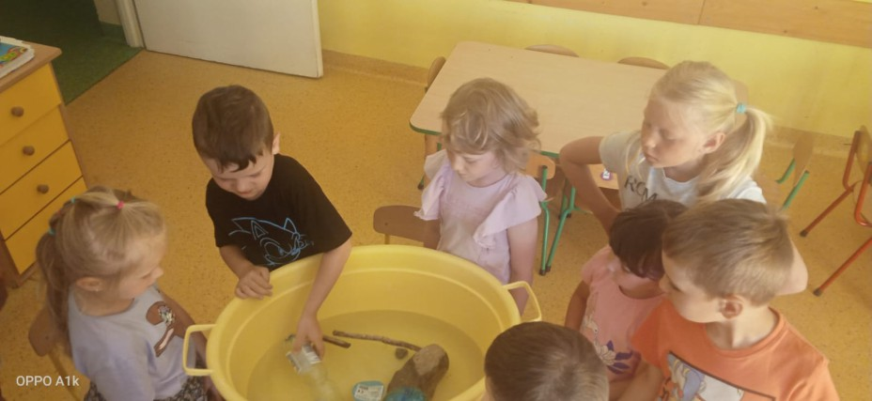
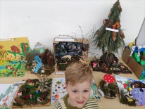
PODLASKIE
I HAŃCZA
1. Co tonie, a co pływa? – eksperyment Do pojemnika wypełnionego wodą dzieci kolejno wrzucają przygotowane przedmioty.
II PUSZCZA BIAŁOWIESKA
2.„W puszczy” – udział dzieci w konkursie organizowanym przez Nadleśnictwo.

Slide 19
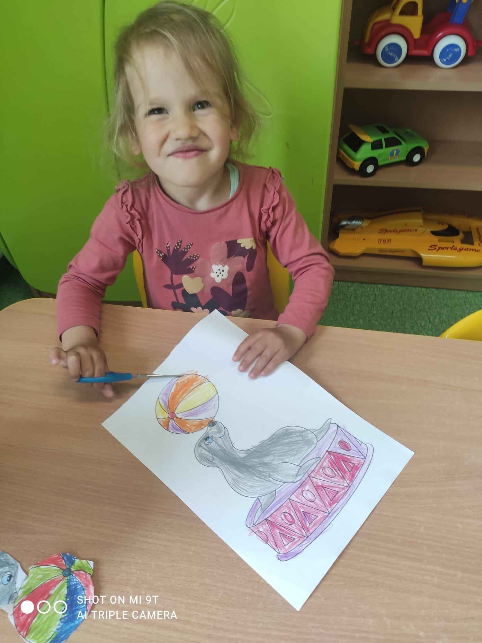
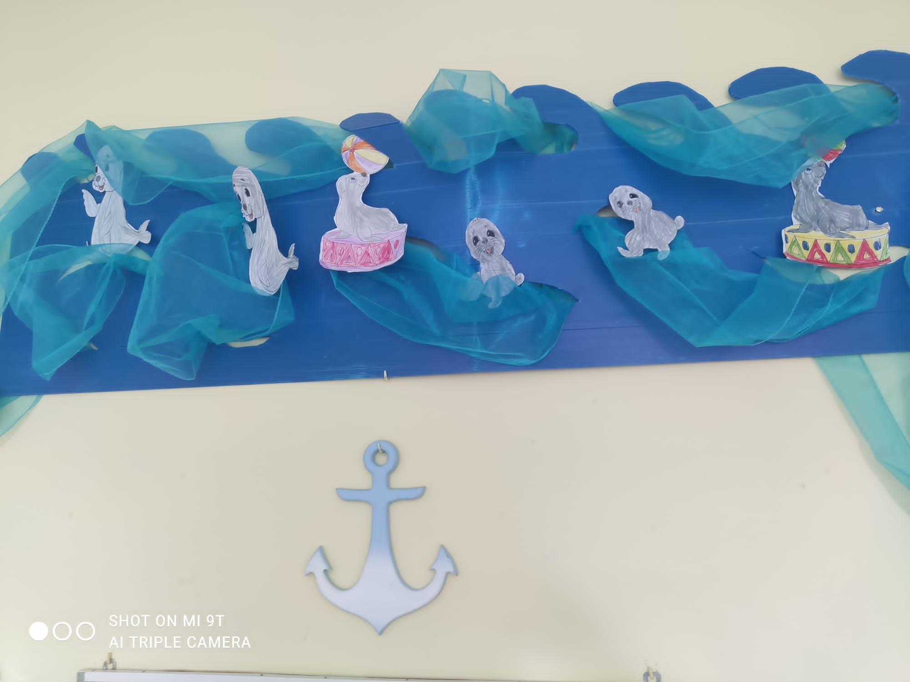
POMORSKIE
I HEL
1. Fokarium Stacji Morskiej Instytutu Oceanografii i Uniwersytetu Gdańskiego- prezentacja multimedialna. Foczka Kej-kej – kolorowanka.
II GDAŃSK
1. Dżdżownice – zabawa matematyczna; szacowanie długości przygotowanych materiałów - który będzie najdłuższy lub najkrótszy; szeregowanie danych materiałów, np. od najdłuższego do najkrótszego; mierzenie większych powierzchni

Slide 20
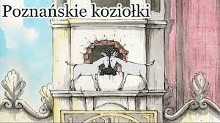
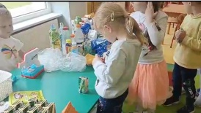
WIELKOPOLSKIE
I POZNAŃ
1.Poznanie legendy o poznańskich koziołkach; Pyrku i Tyrku. Bajka – you tube. Berek kuchcik – zabawa ruchowa.
2.Sklep – zabawa z elementami matematyki.
II GNIEZNO
1. Lech, Czech i Rus - bajka edukacyjna.

Slide 21
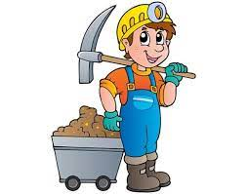
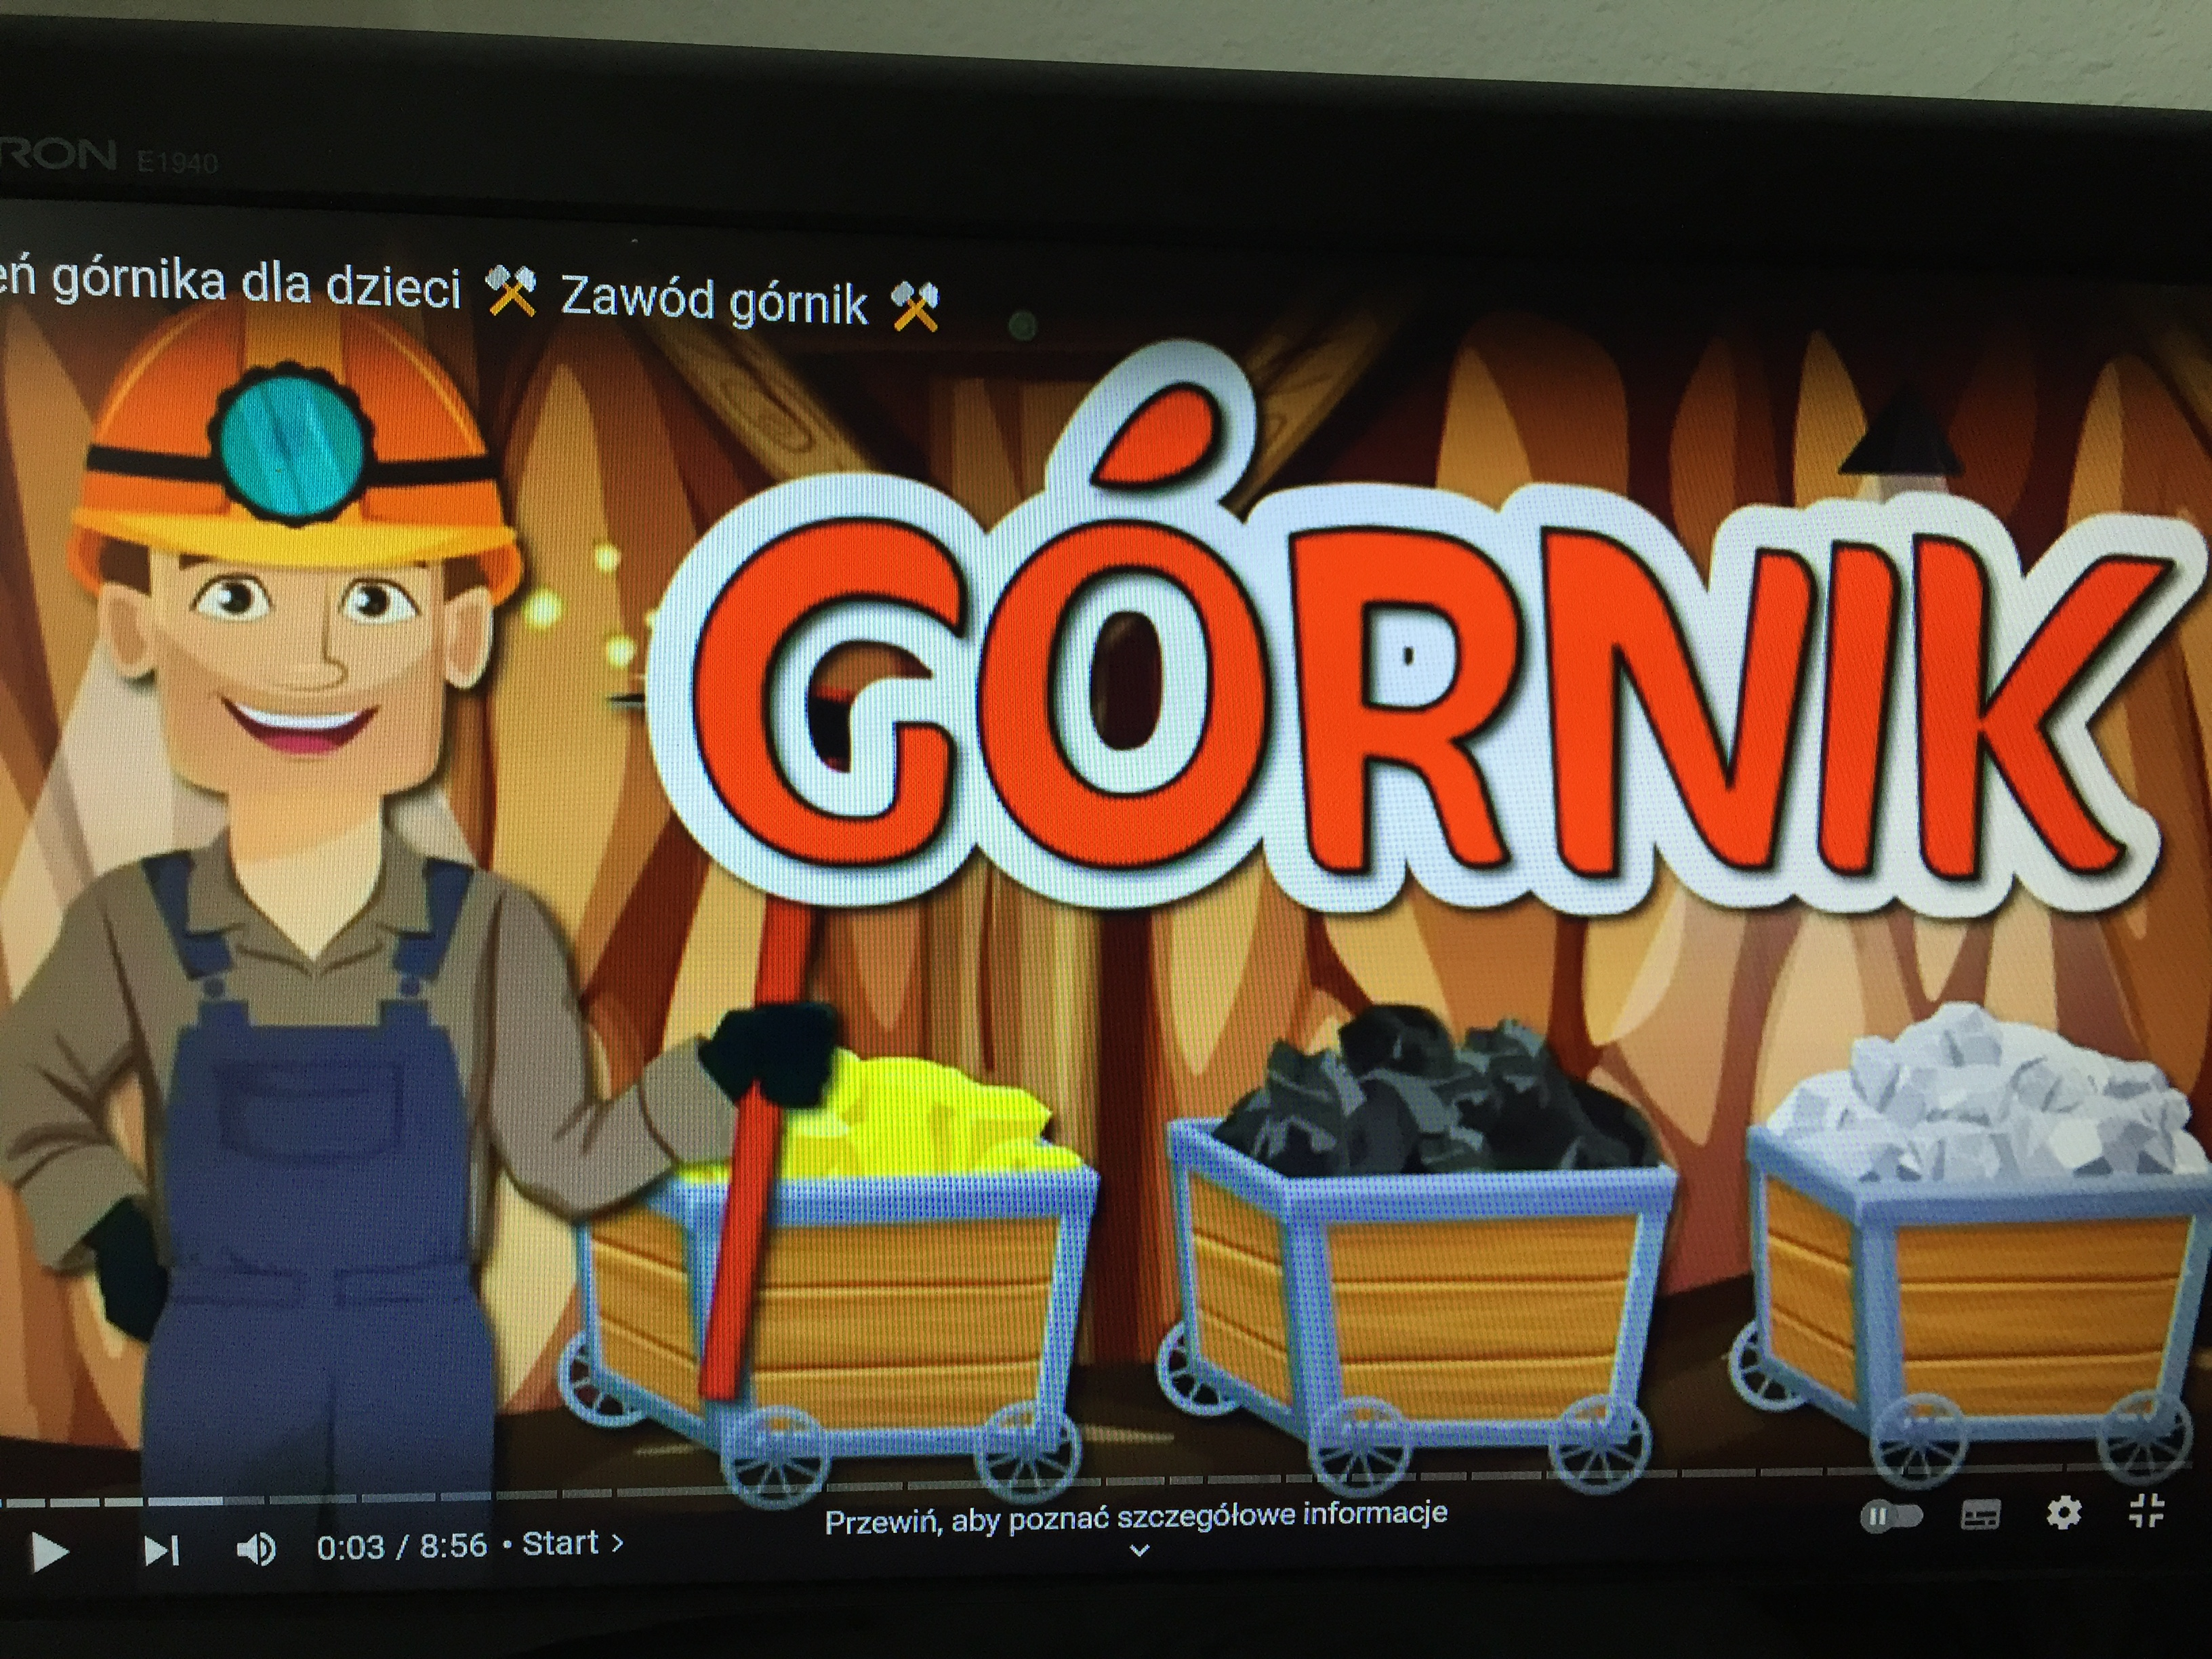
ŚLĄSKIE
I KATOWICE
1.Oglądanie filmu o kopalniach i pracujących w nich górnikach- kolorowanie obrazka tematycznego.
II BIELSKO- BIAŁA
1.Oglądanie bajek powstałych w Studiu Filmów Rysunkowych, takich jak „Bolek i Lolek” czy „Reksio”
2. Klatka po klatce – zabawa rozwijająca twórcze myślenie. Rysowanie w klatce – praca plastyczna

Slide 22
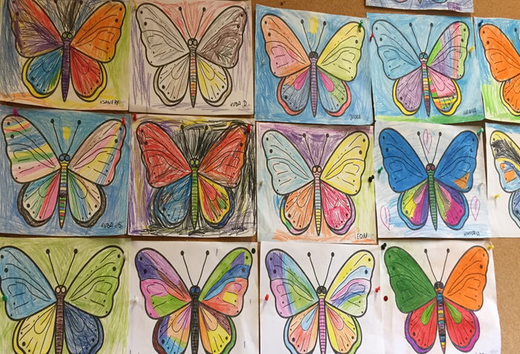
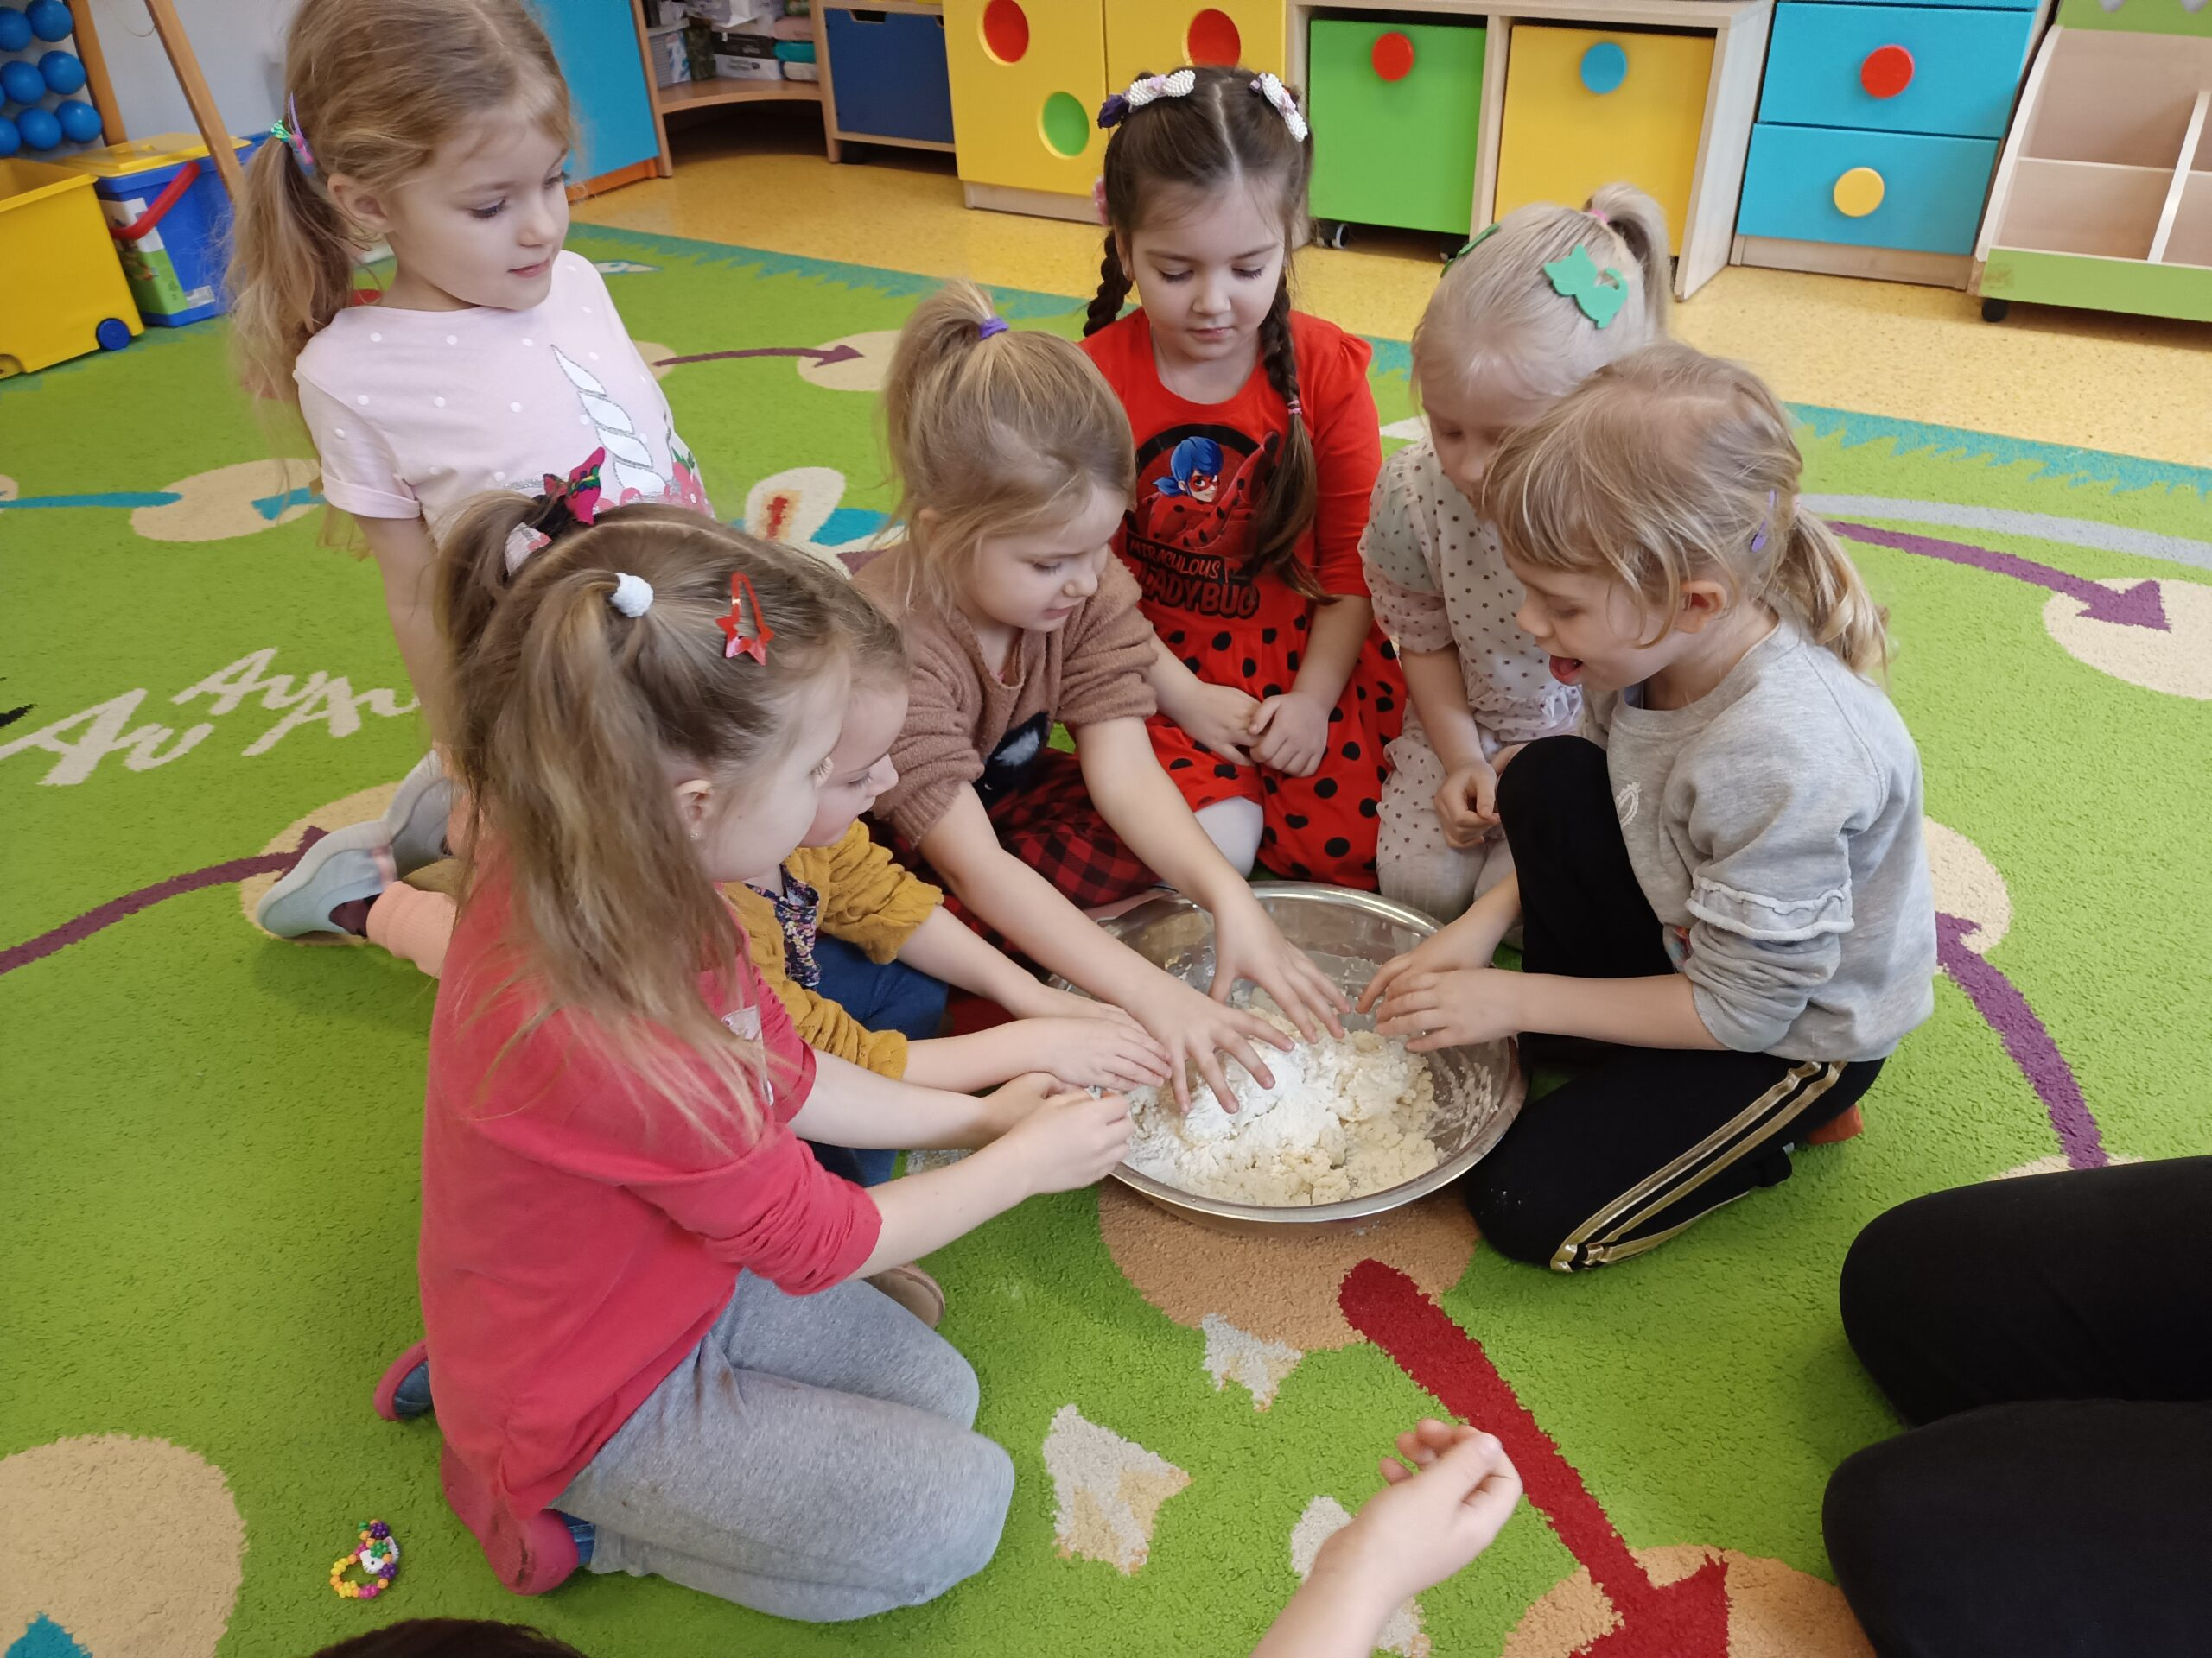
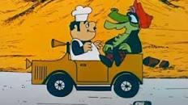
MAŁOPOLSKIE
I KRAKÓW
1. Legenda o smoku wawelskim – czytana przez nauczyciela . Zabawa ruchowa „ Złap mnie smoku”
II WIELICZKA
1.Kolorowy świat soli – zabawa plastyczna- szablony mandali;

Slide 23
DOLNOŚLĄSKIE
I WROCŁAW.
1. Wojewódzkie miasto krasnali. „Znajdź krasnala” – zabawa tropiąca w ogrodzie przedszkolnym.

Slide 24
II ŚNIEŻNIK
1. Zdobycie szczytu na wspólnej wycieczce dzieci z rodzicami.
„Zdobywcy” – ćwiczenia sprawnościowo/ wspinaczkowe na mini ściance w przedszkolu. „Kamienne góry ” zabawa manipulacyjna

Slide 25
III JASKINIA NIEDŹWIEDZIA
1. Zwiedzanie z przewodnikiem jaskini przez dzieci z gr. „0”.
2. Kletnuś – słuchanie lokalnej legendy i rysowanie niedźwiadka wg, własnej interpretacji. Zabawa ruchowa „Mały miś, mocno śpi”

Slide 26
IV CZARNA GÓRA
1.Wyścigi narciarskie – zabawa ruchowa. Wyścigi na nartach letnich, konkurencje w pokonywaniu trasy w parach.
2. Lekcje jazdy na nartach dla dzieci.”Przedszkolaki na stoku”

Slide 27
V ZAPRASZAMY DO GMINY STRONIE ŚLĄSKIE 1. Spot reklamowy; najciekawsze miejsca w naszej okolicy( zdjęcia dzieci z ciekawych miejsc
Żródło: https://www.youtube.com/watch?v=GSVuoiIoL9w

Slide 28
PRZEDSZKOLAKI ZAPRASZAJĄ DO STRONIA ŚLĄSKIEGO.

